Slide 1
CGMS QA Full Auto Report
총 37개 / 성공 37개 / 실패 0개

Slide 2
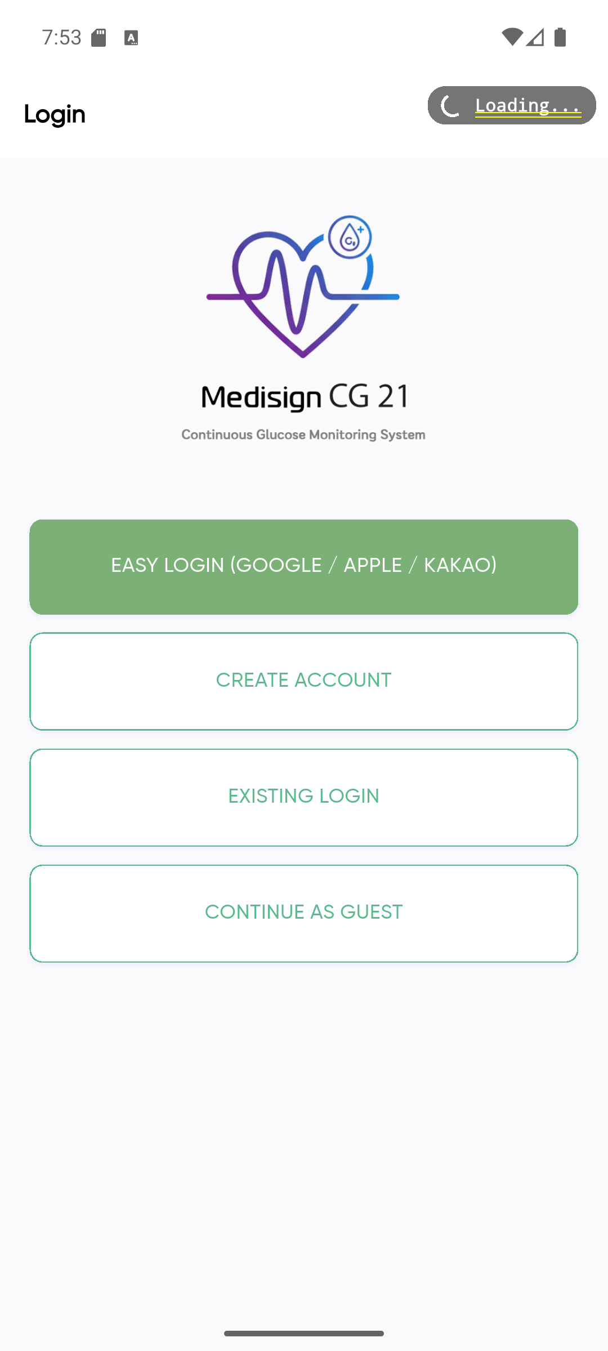
LO_01_01 로그인 선택
라우트: /login
목적: 앱 최초 진입 또는 로그아웃 후 인증 방식 선택. Google/Apple/Kakao SNS 로그인 또는 게스트(로컬) 모드 진입 제공.
[요구] 인증·계정 관리
화면: SNS 로그인 버튼(Google/Apple/Kakao), 게스트 로그인 버튼, Easy Login 시트(QA용)
UI요소:
[AppBar] Login
[버튼] EASY LOGIN (GOOGLE/APPLE/KAKAO) → Easy Login 시트 오픈
[버튼] CREATE ACCOUNT → Lo0201SignUpIntroScreen
[버튼] EXISTING LOGIN → SignInOneScreen
[버튼] CONTINUE AS GUEST → guestMode=true, /home
[시트] Easy Login: ListTile Continue with Google/Apple/Kakao, TextButton Close
[이미지] splash2 (앱 로고)
함수: LoginChoiceScreen.build()

Slide 3
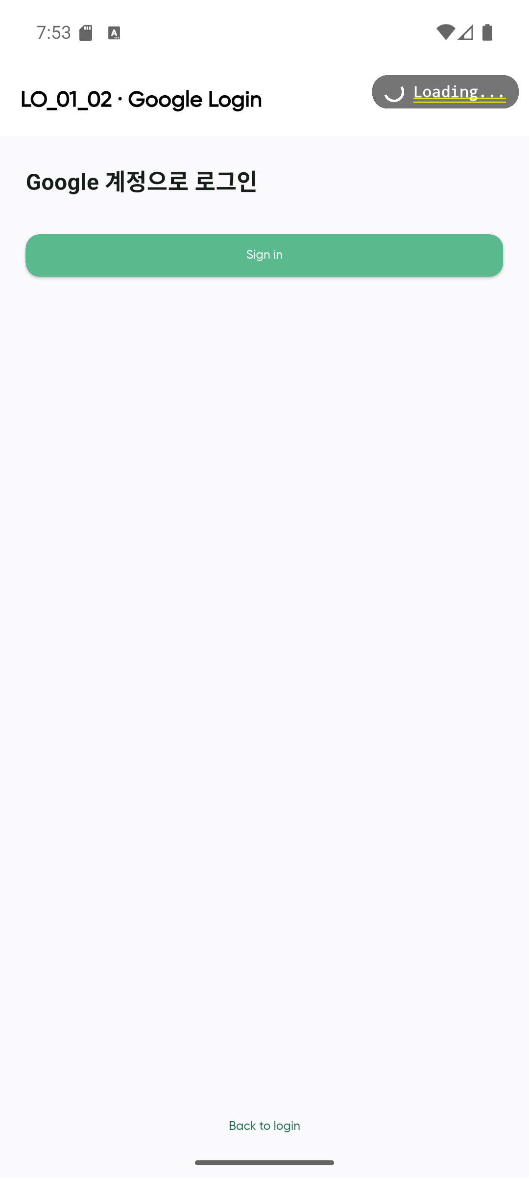
LO_01_02 Google 로그인
라우트: /lo/01/02
목적: Google OAuth를 통한 회원 인증. Web 클라이언트 ID 기반 인증 후 토큰 저장 및 메인 화면 전환.
[요구] 인증·계정 관리
화면: Google Sign-In 진행 상태, 결과 표시 영역
UI요소:
[표시] Google Sign-In 진행 상태
[결과] 인증 성공/실패 안내
함수: Lo0102GoogleLoginScreen

Slide 4
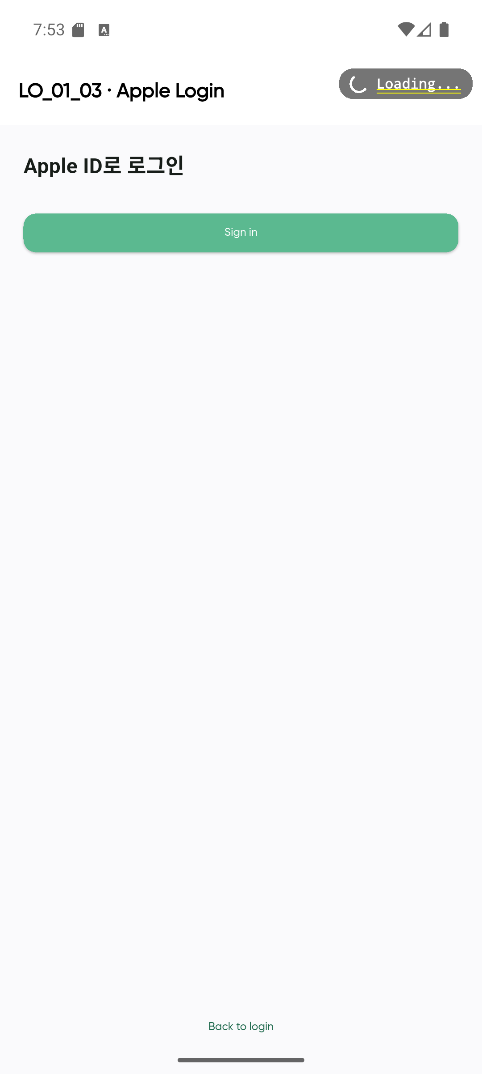
LO_01_03 Apple 로그인
라우트: /lo/01/03
목적: Apple Sign-In을 통한 회원 인증. iOS/Android 지원.
[요구] 인증·계정 관리
화면: Apple 인증 진행 상태, 결과 표시 영역
UI요소:
[표시] Apple Sign-In 진행 상태
[결과] 인증 성공/실패 안내
함수: Lo0103AppleLoginScreen

Slide 5
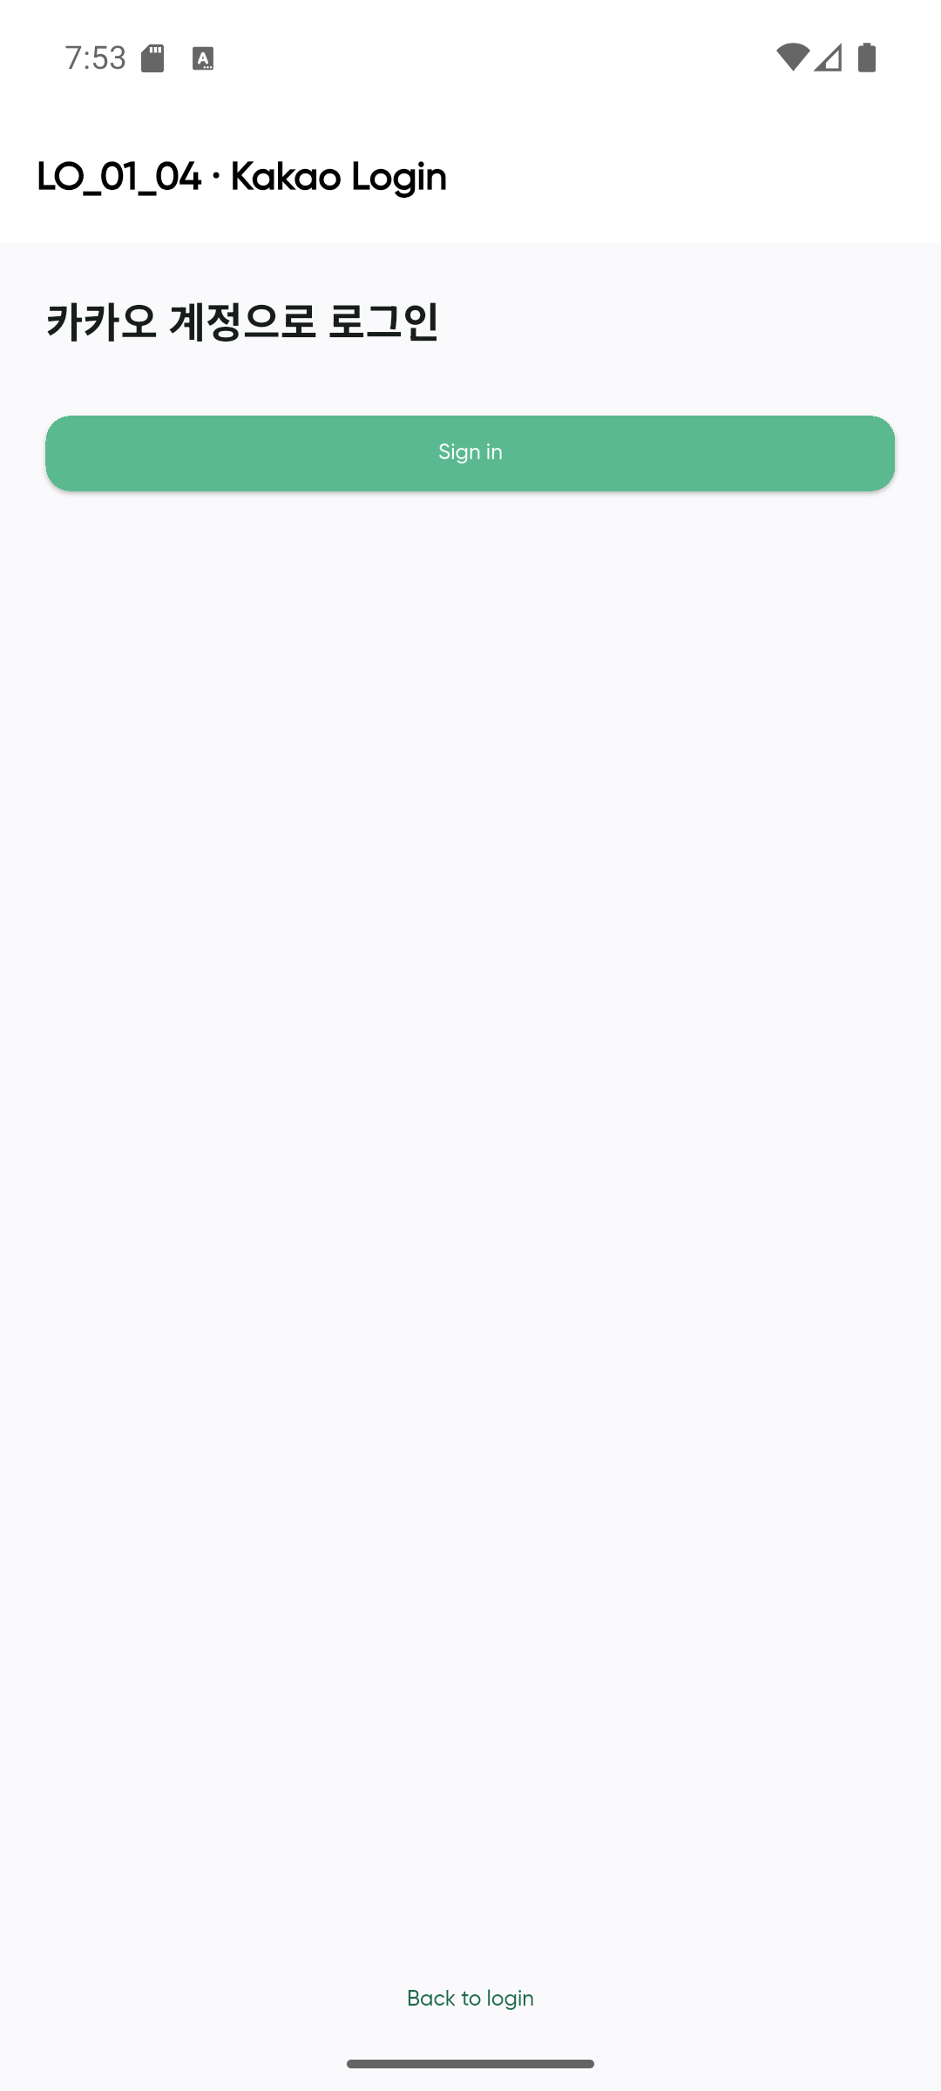
LO_01_04 Kakao 로그인
라우트: /lo/01/04
목적: Kakao OAuth를 통한 회원 인증. 네이티브 앱 키 기반.
[요구] 인증·계정 관리
화면: Kakao 로그인 진행 상태, 결과 표시 영역
UI요소:
[표시] Kakao Sign-In 진행 상태
[결과] 인증 성공/실패 안내
함수: Lo0104KakaoLoginScreen

Slide 6
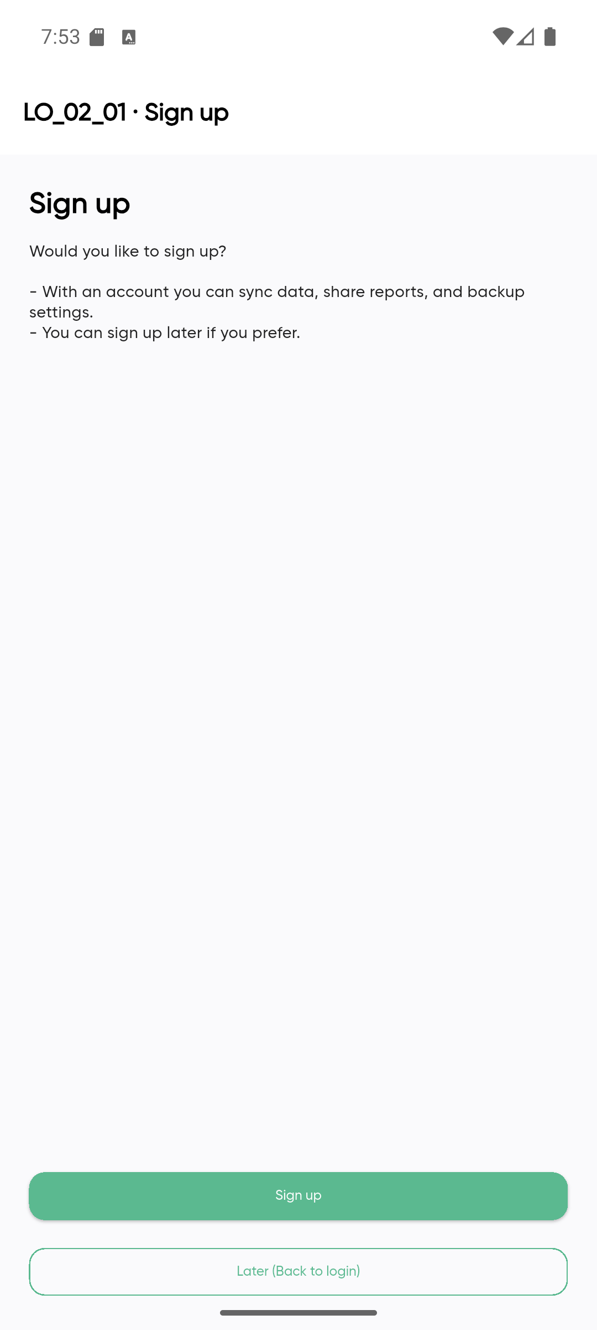
LO_02_01 회원가입 시작
라우트: /lo/02/01
목적: 신규 회원 가입 플로우 진입. 약관 동의→전화 인증→회원정보 입력→가입 완료 순서로 진행.
[요구] 인증·계정 관리
화면: 가입 단계 안내, 약관/전화인증/정보입력 선택
UI요소:
[안내] 가입 플로우 단계
[버튼] 약관/전화인증/정보입력 선택
함수: Lo0201SignUpIntroScreen

Slide 7
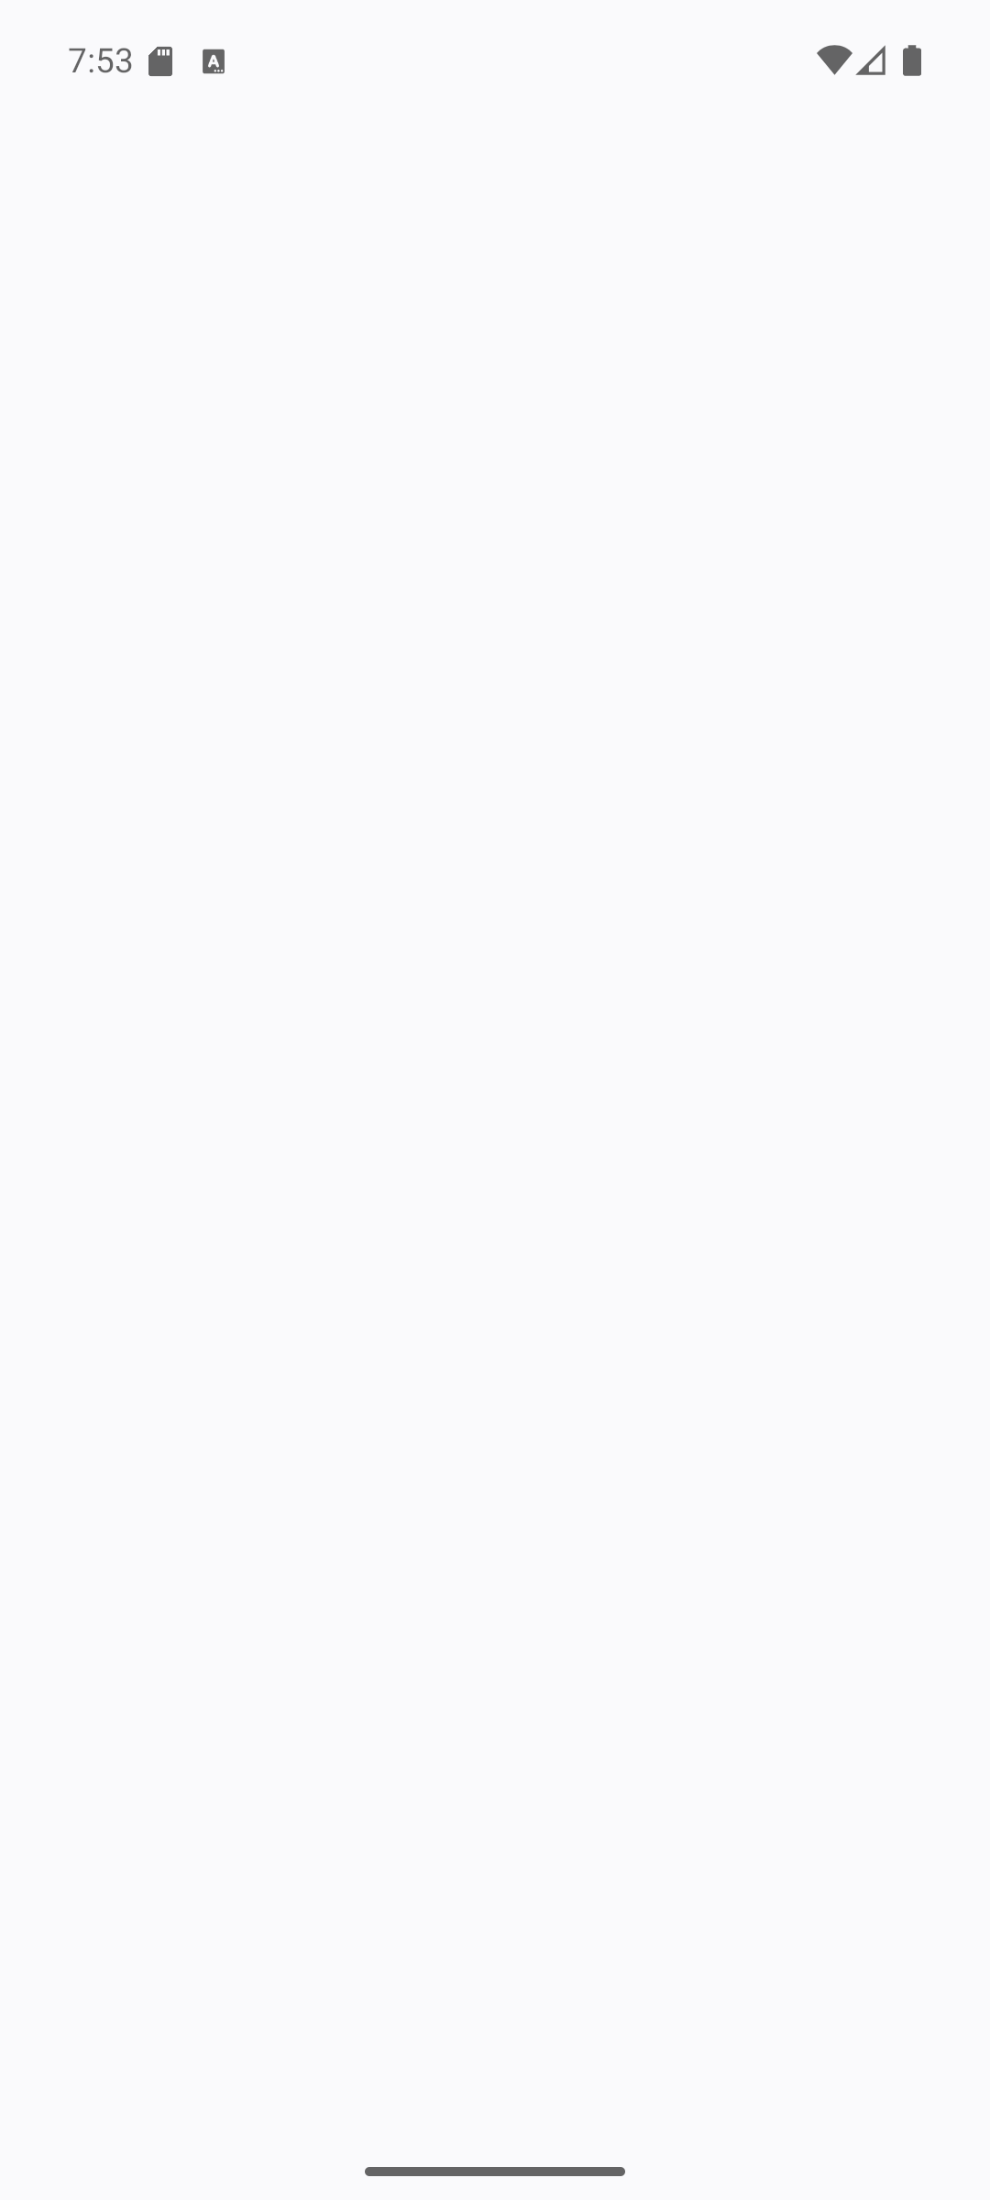
LO_02_02 약관 동의
라우트: /lo/02/02
목적: 가입 필수 약관 확인 및 동의. 동의 체크 후 다음 단계 진행.
[요구] 인증·계정 관리
화면: 약관 목록, 체크박스, 동의/다음 버튼
UI요소:
[체크박스] I agree to receive CGMS alert notifications (sc0101Consent)
[버튼] 동의/다음 → 다음 단계
함수: Lo0202TermsScreen

Slide 8
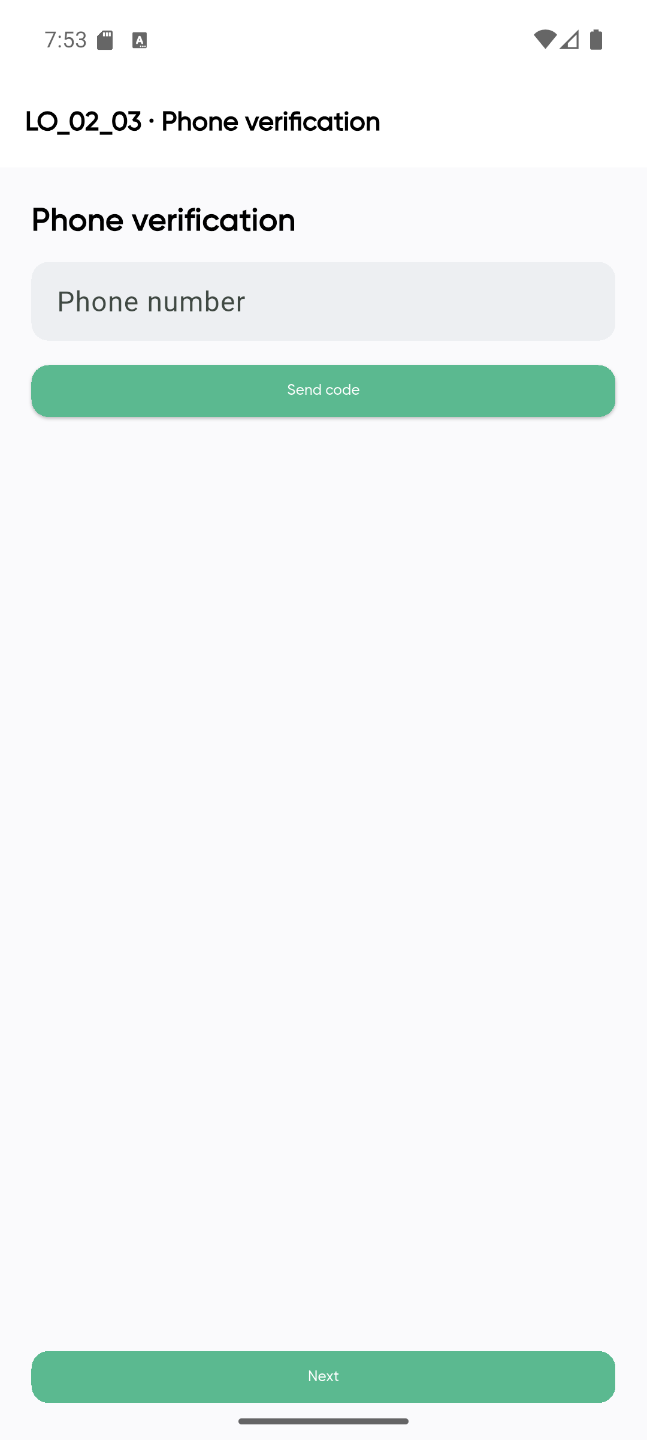
LO_02_03 전화 인증
라우트: /lo/02/03
목적: 전화번호 기반 본인 인증. 인증번호 발송·입력·검증.
[요구] 인증·계정 관리
화면: 전화번호 입력, 인증코드 입력, 인증 완료 표시
UI요소:
[입력] 전화번호 (TextField)
[입력] 인증코드 (TextField)
[버튼] 인증번호 발송
[버튼] 인증 완료
함수: Lo0203PhoneVerifyScreen

Slide 9
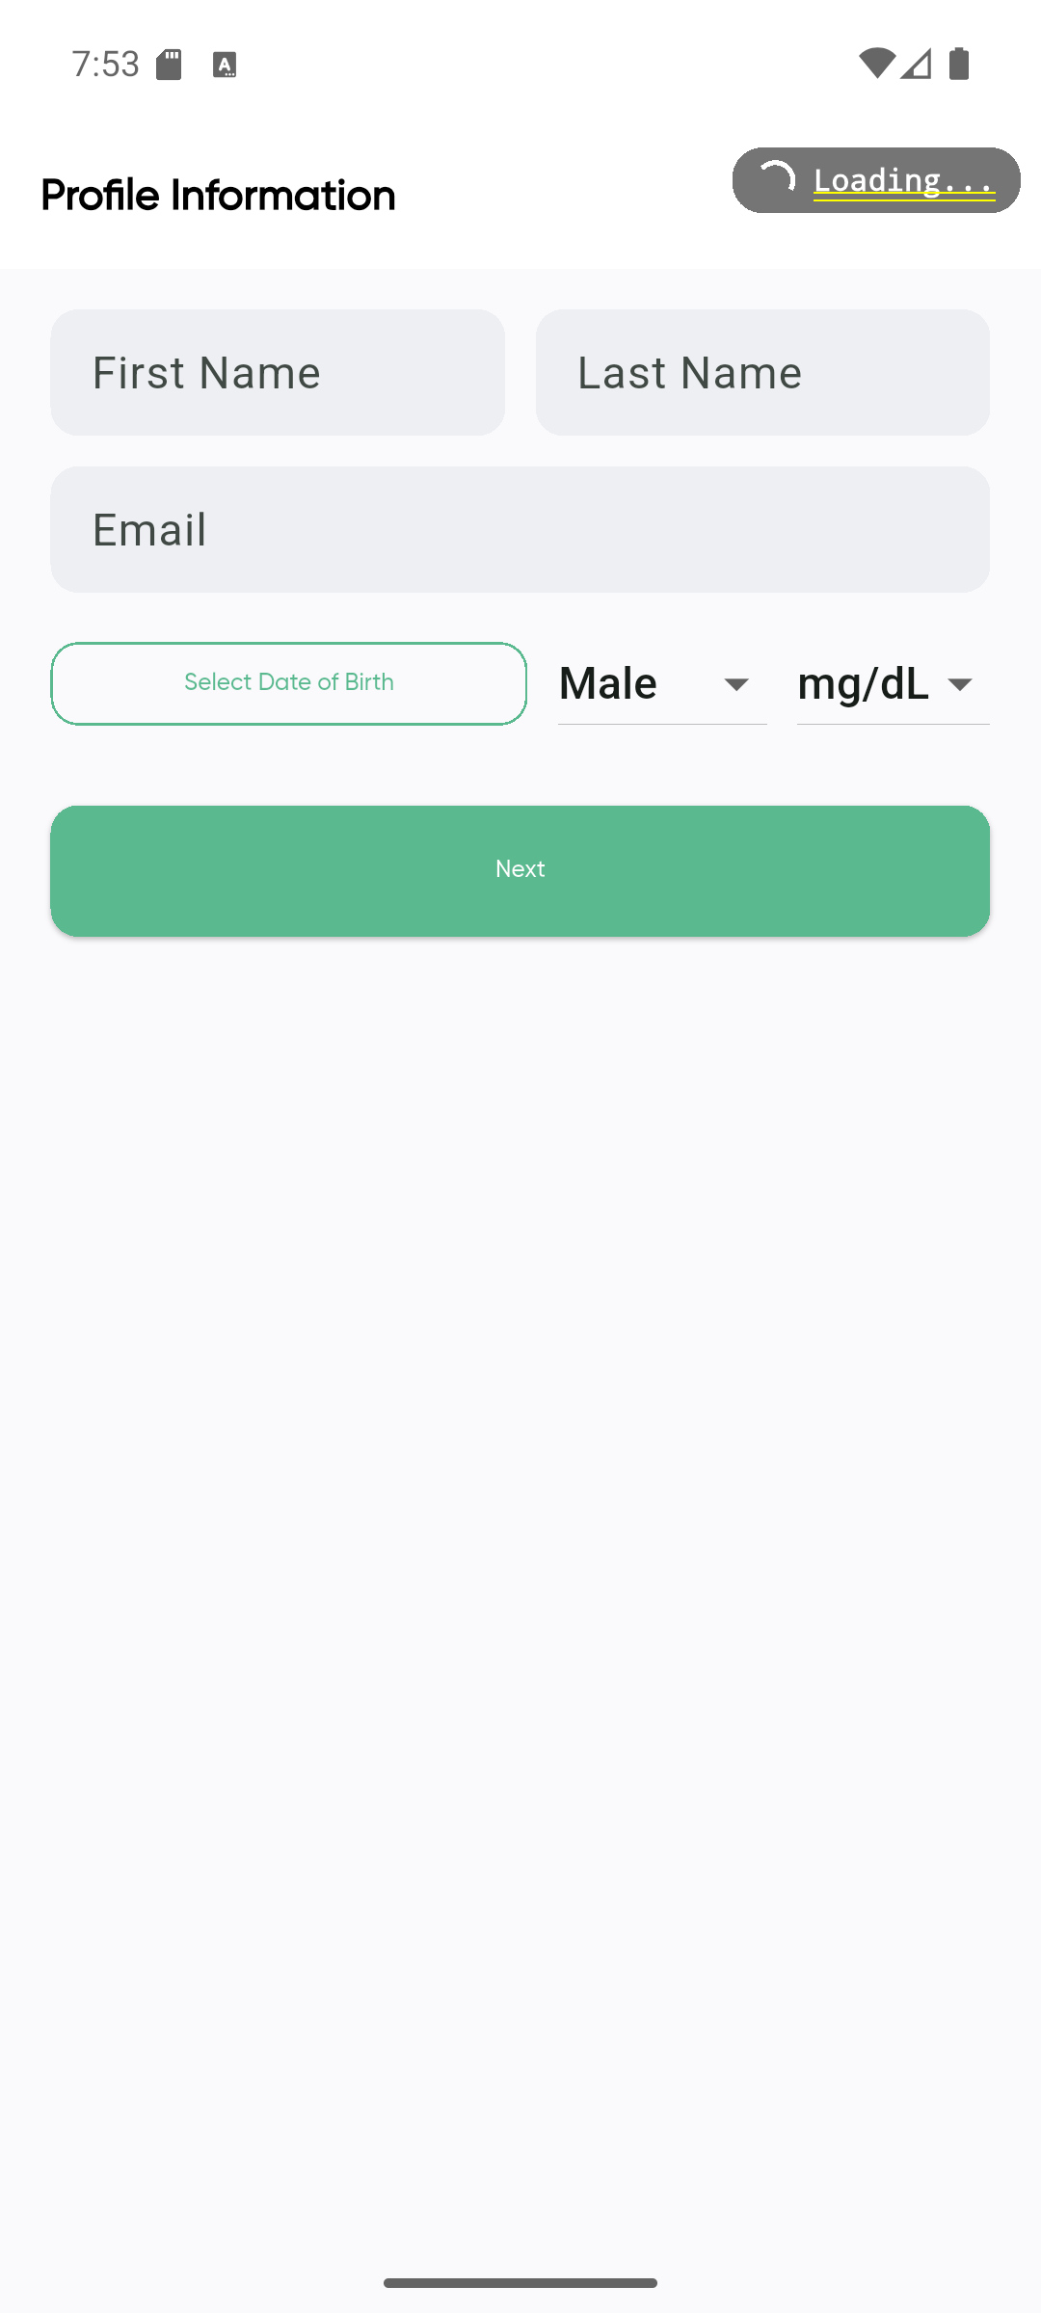
LO_02_04 회원정보 입력
라우트: /lo/02/04
목적: 가입 필수 정보(이름, 생년월일 등) 입력. 서버 전송 후 가입 완료.
[요구] 인증·계정 관리
화면: 이름/생년월일/성별 등 입력 필드, 저장 버튼
UI요소:
[입력] 이름 (TextField)
[입력] 생년월일 (DatePicker)
[입력] 성별 (Radio/Dropdown)
[버튼] 저장/다음
함수: Lo0204UserInfoWrapperScreen

Slide 10
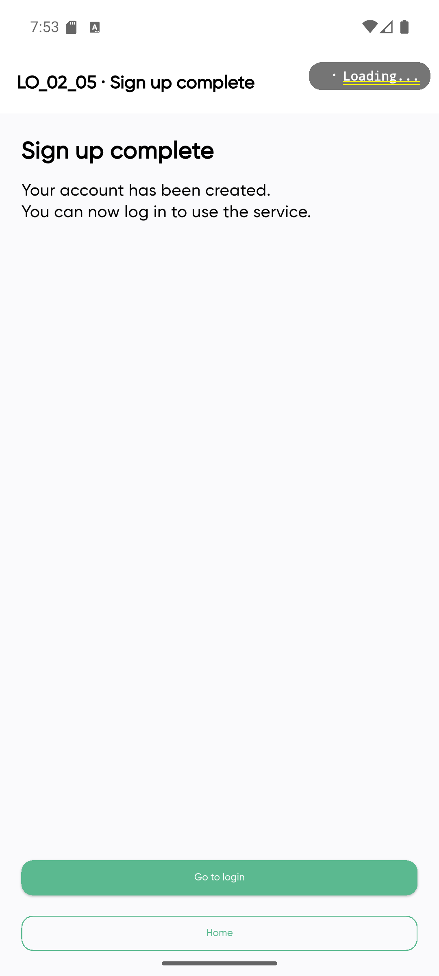
LO_02_05 가입 완료
라우트: /lo/02/05
목적: 회원가입 완료 확인. 메인 또는 로그인 화면으로 진입.
[요구] 인증·계정 관리
화면: 완료 메시지, 다음 단계 버튼
UI요소:
[표시] 가입 완료 메시지
[버튼] 메인/로그인 진입
함수: Lo0205SignUpCompleteScreen

Slide 11
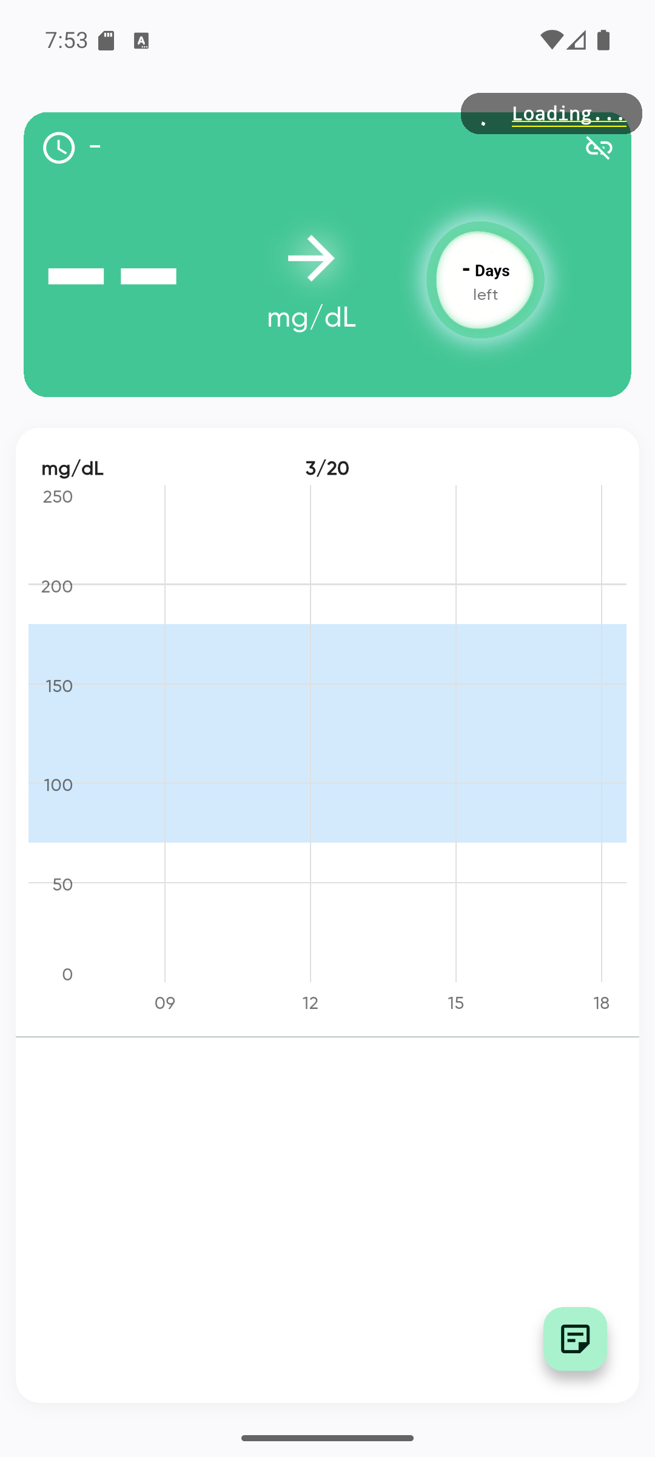
GU_01_01 메인 대시보드
라우트: /gu/01/01
목적: 현재 혈당 수치·추세·센서 잔여일수 표시. High(AR_01_03)/Low(AR_01_04) 설정값에 따른 차트 기준선 반영. glucoseUnit(mg/dL·mmol/L) 적용.
[요구] 1. 블루투스 연결 / 4. 미구현(고·저 라인)
화면: 혈당 카드, 추세 화살표, 차트, 센서 잔여일, 하단 6탭(Home/Trend/Report/Sensor/Alarm/Settings)
UI요소:
[카드] 혈당 수치 (mg/dL 또는 mmol/L), 추세 화살표(up/down/flat)
[차트] LineChart (High/Low 기준선 반영)
[표시] Last measured, Remaining Xd Xh
[하단탭] Home, Trend, Report, Sensor, Alarm, Settings
[FAB/오버레이] 이벤트 추가 (MemoModal)
함수: MainDashboardPage.build()

Slide 12
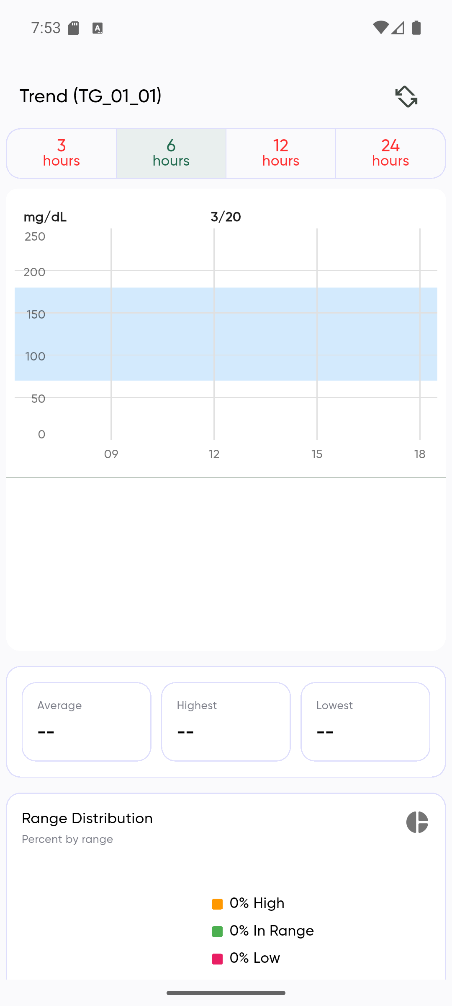
TG_01_01 트렌드
라우트: /tg/01/01
목적: 기간별 혈당 추세·통계 확인. Time in Range, 평균, GMI 등. glucoseUnit 반영.
[요구] 기간별 통계·추세
화면: 기간 선택(1/7/30/90일), 통계 카드, 추세 차트
UI요소:
[탭] 1 day, 7 days, 30 days, 90 days
[카드] Time in Range, Average, StdDev, Hypo/Hyper, GMI
[차트] 기간별 혈당 추이
함수: TrendTabPage.build()

Slide 13
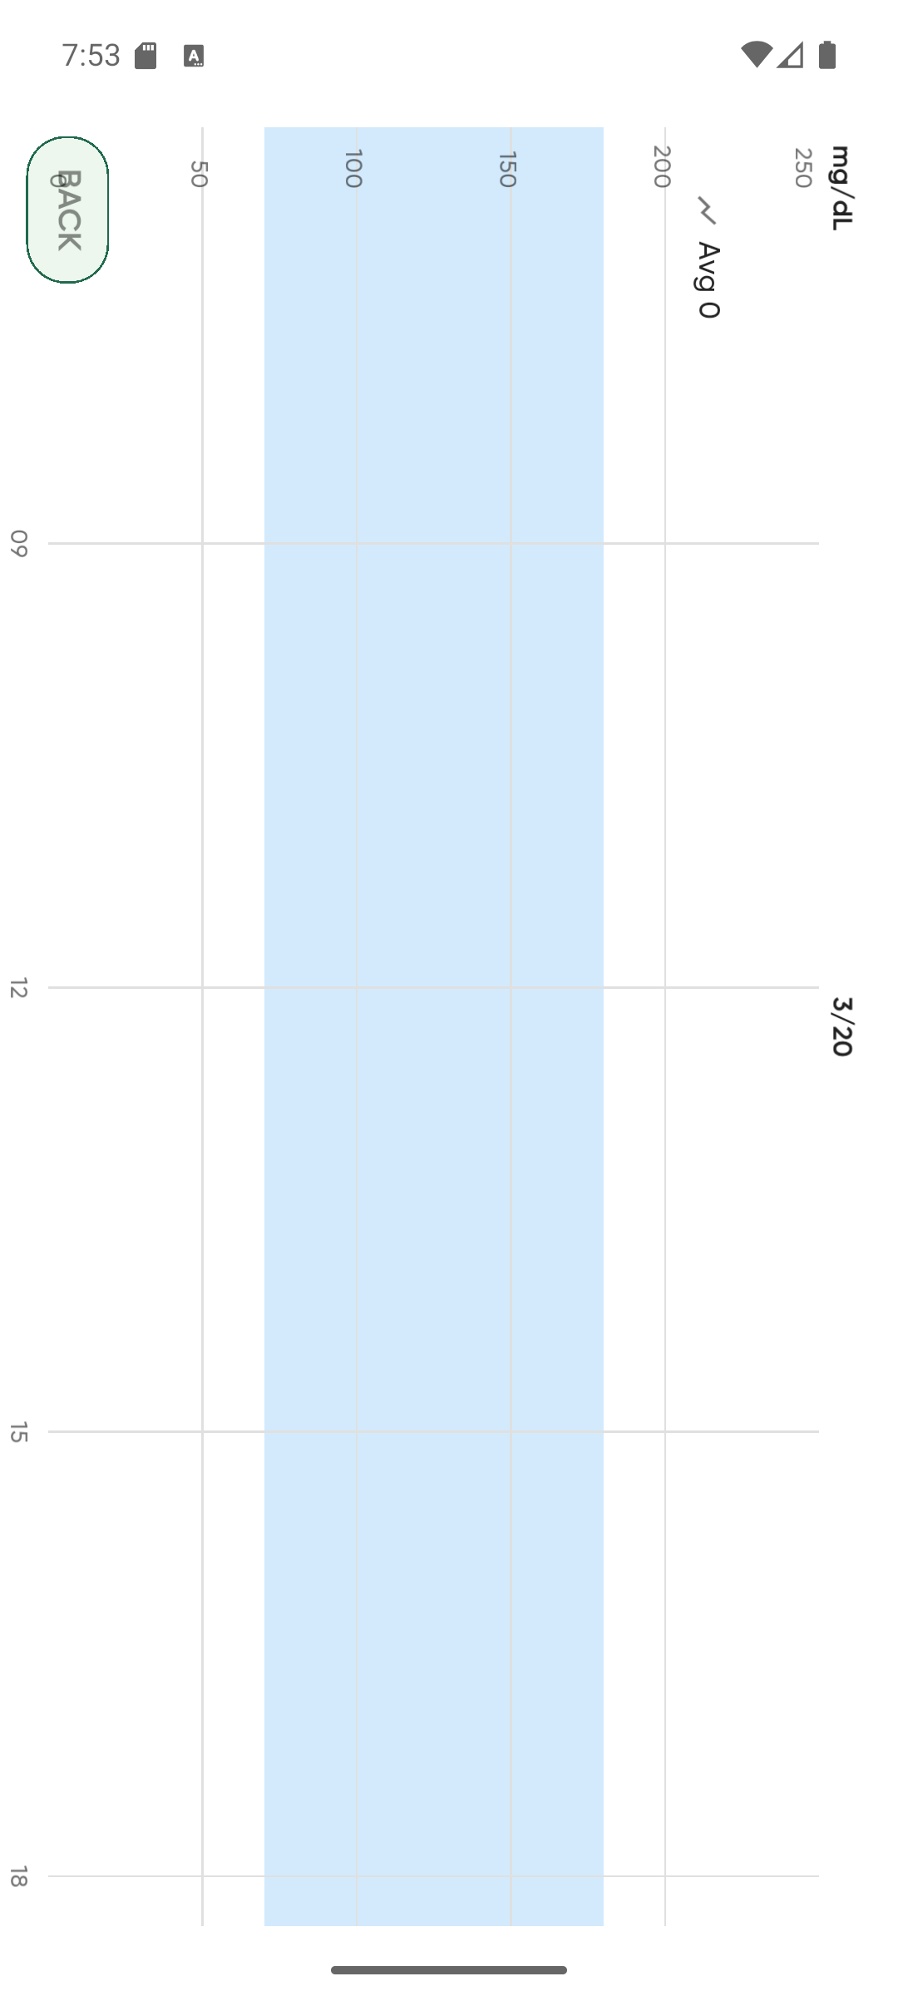
TG_01_02 트렌드 가로
라우트: /tg/01/02
목적: 가로 모드 확대 차트. 상세 혈당 추이 확인.
[요구] 기간별 통계·추세
화면: 확대된 차트 뷰, Y축 단위 반영
UI요소:
[차트] 가로 확대 뷰
[Y축] glucoseUnit 반영
함수: Tg0102ChartLandscapeScreen

Slide 14
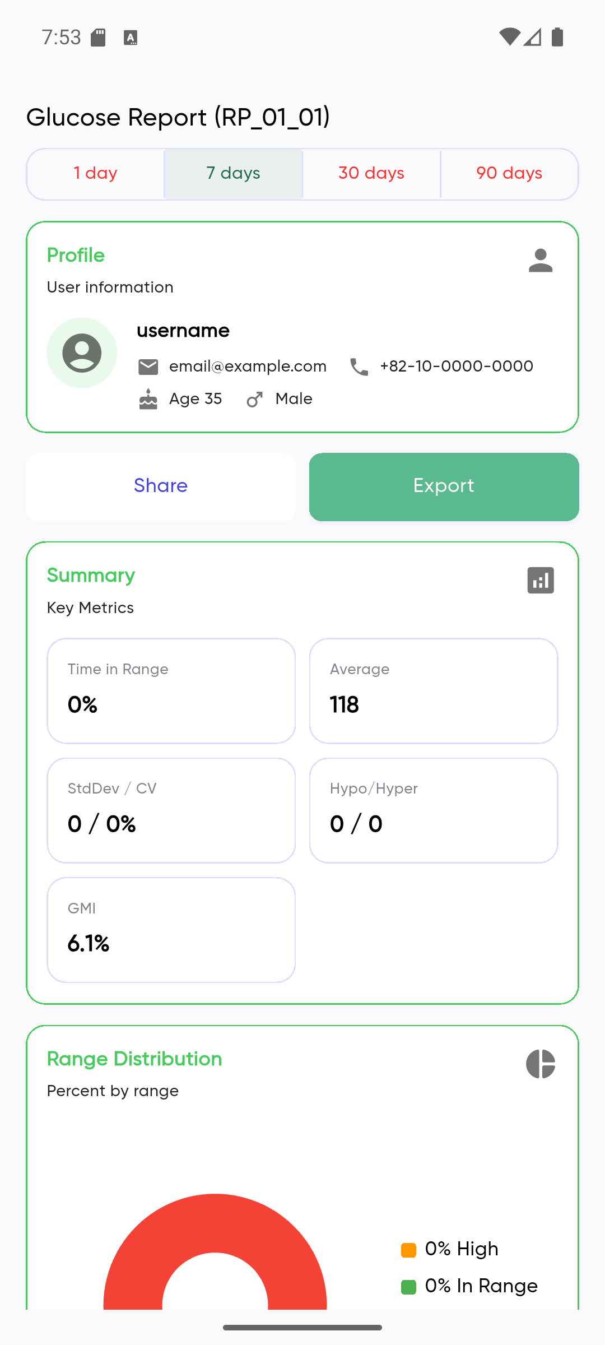
RP_01_01 리포트
라우트: /rp/01/01
목적: Glucose Report. 기간별(1/7/30/90일) 사용자 프로필·Key Metrics(Time in Range, Average, StdDev, Hypo/Hyper, GMI)·Range Distribution 차트. Share/Export 제공.
[요구] QA_검수 17번 Report 탭
화면: 기간 탭, Profile 카드, Summary KPI, Range Distribution 파이차트, Share·Export 버튼
UI요소:
[헤더] Glucose Report (RP_01_01)
[탭] 1 day, 7 days, 30 days, 90 days (기간 선택)
[카드] Profile: username, email, phone, Age, Gender
[버튼] Share → /sc/07/01
[버튼] Export
[카드] Summary: Time in Range, Average, StdDev/CV, Hypo/Hyper, GMI
[차트] Range Distribution (파이)
함수: CgmsReportScreen.build()

Slide 15
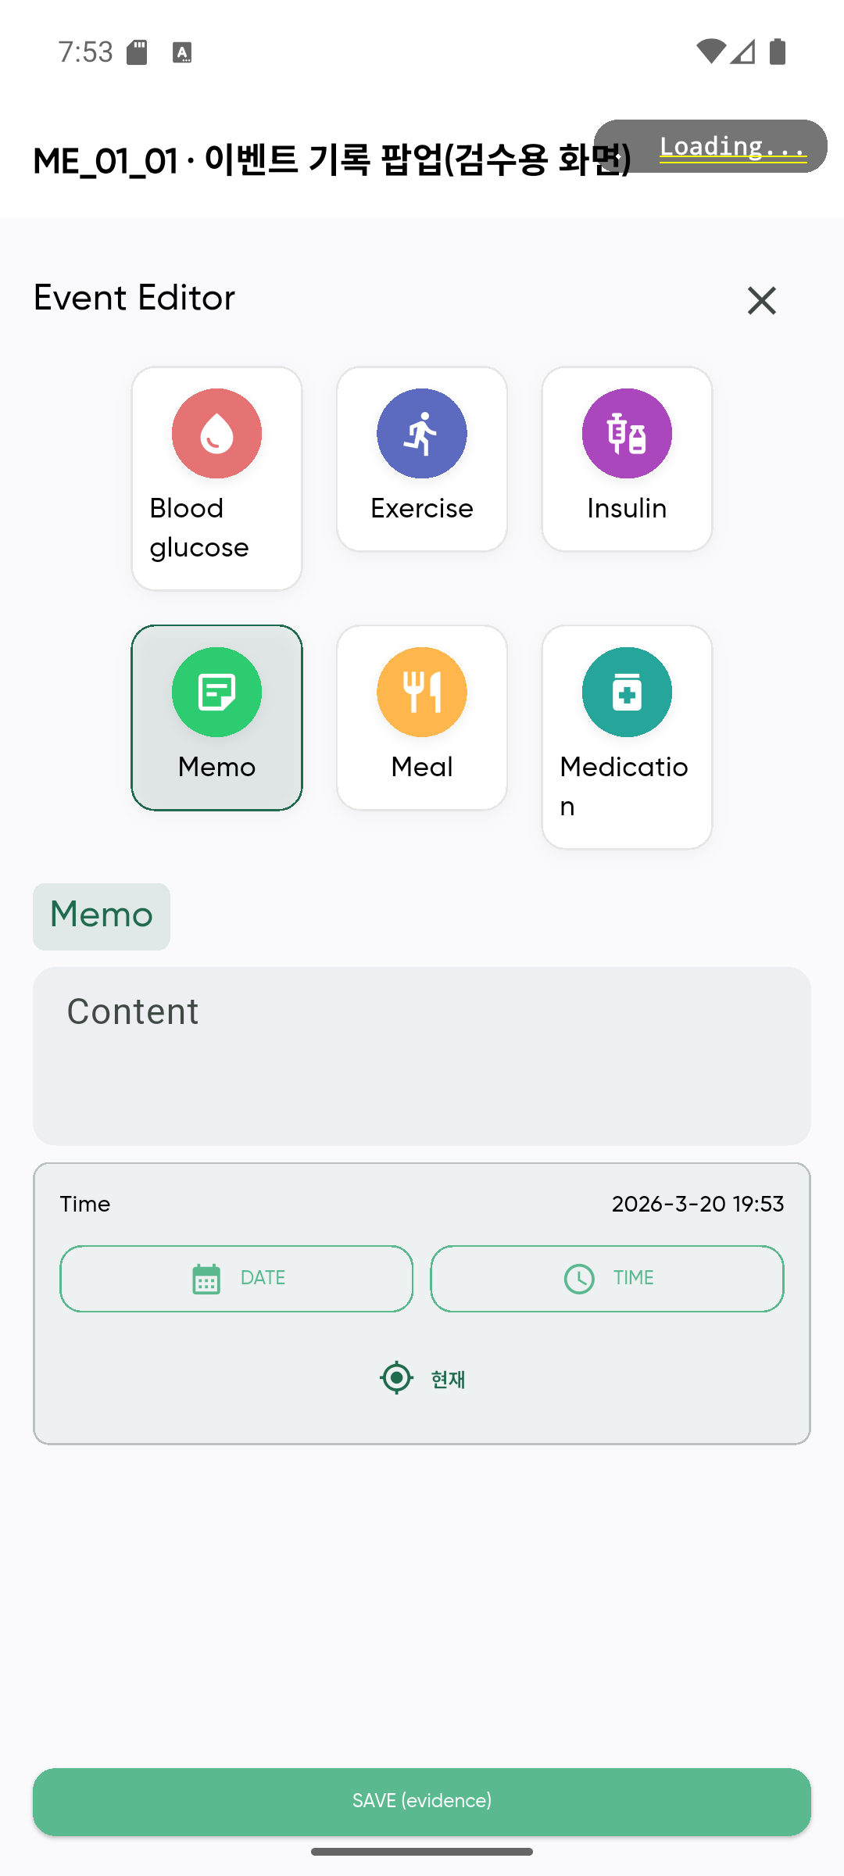
ME_01_01 이벤트 편집
라우트: /me/01/01
목적: 식사·운동·인슐린 등 이벤트 기록 추가·편집. 메모·타입 선택.
[요구] 이벤트 기록
화면: 이벤트 타입 선택, 메모 입력, 저장 버튼
UI요소:
[선택] 이벤트 타입 (식사/운동/인슐린 등)
[입력] 메모 (TextField)
[버튼] 저장
함수: Me0101EventEditorScreen

Slide 16
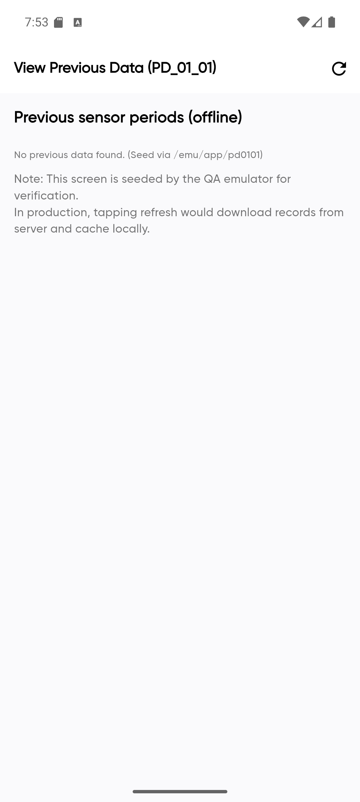
PD_01_01 이전 데이터
라우트: /pd/01/01
목적: eqsn별 과거 센서 데이터 조회. 기간·센서 선택.
[요구] 과거 데이터
화면: eqsn별 리스트, 기간별 데이터 범위, 차트/통계
UI요소:
[리스트] eqsn별 센서 카드
[표시] 기간별 데이터 범위
[버튼] 새로고침
함수: Pd0101PreviousDataScreen

Slide 17
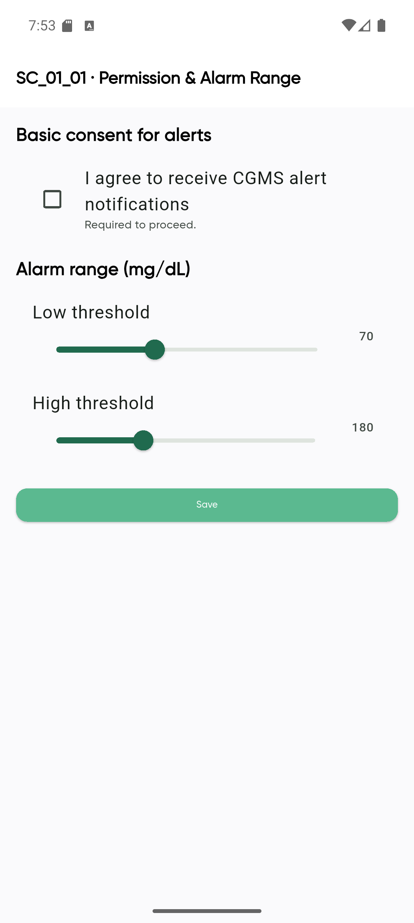
SC_01_01 권한/범위
라우트: /sc/01/01
목적: 최초 센서 등록 전 권한 동의 및 혈당 범위(저·고) 임계값 설정. sc0101Consent, sc0101Low, sc0101High 저장.
[요구] 블루투스 연결 흐름
화면: 권한 동의, Low/High 범위 입력, 다음 버튼
UI요소:
[체크박스] I agree to receive CGMS alert notifications (sc0101Consent)
[입력] Low (40~120, num)
[입력] High (120~300, num)
[버튼] Save → sc0101Consent, sc0101Low, sc0101High, alarmsCache 갱신
함수: Sc0101PermissionRangeScreen

Slide 18
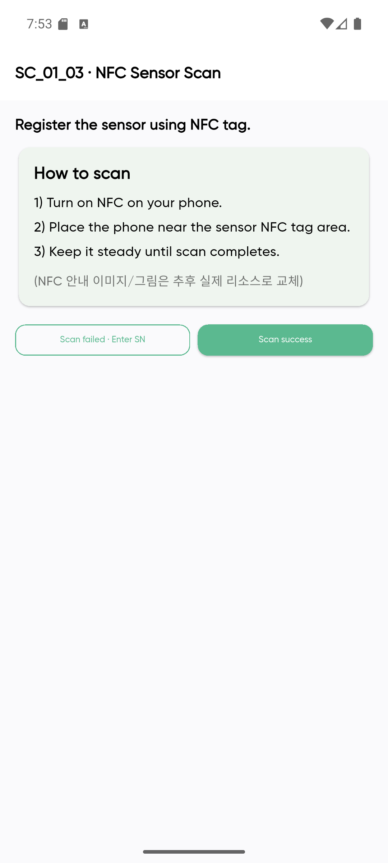
SC_01_03 NFC 스캔
라우트: /sc/01/03
목적: NFC 기반 센서 연결 가이드. NFC 태깅으로 기기 인식.
[요구] 블루투스 연결
화면: NFC 안내, 태깅 동작 상태
UI요소:
[안내] NFC 태깅 가이드
[표시] NFC 인식 상태
함수: Sc0103NfcScanScreen

Slide 19
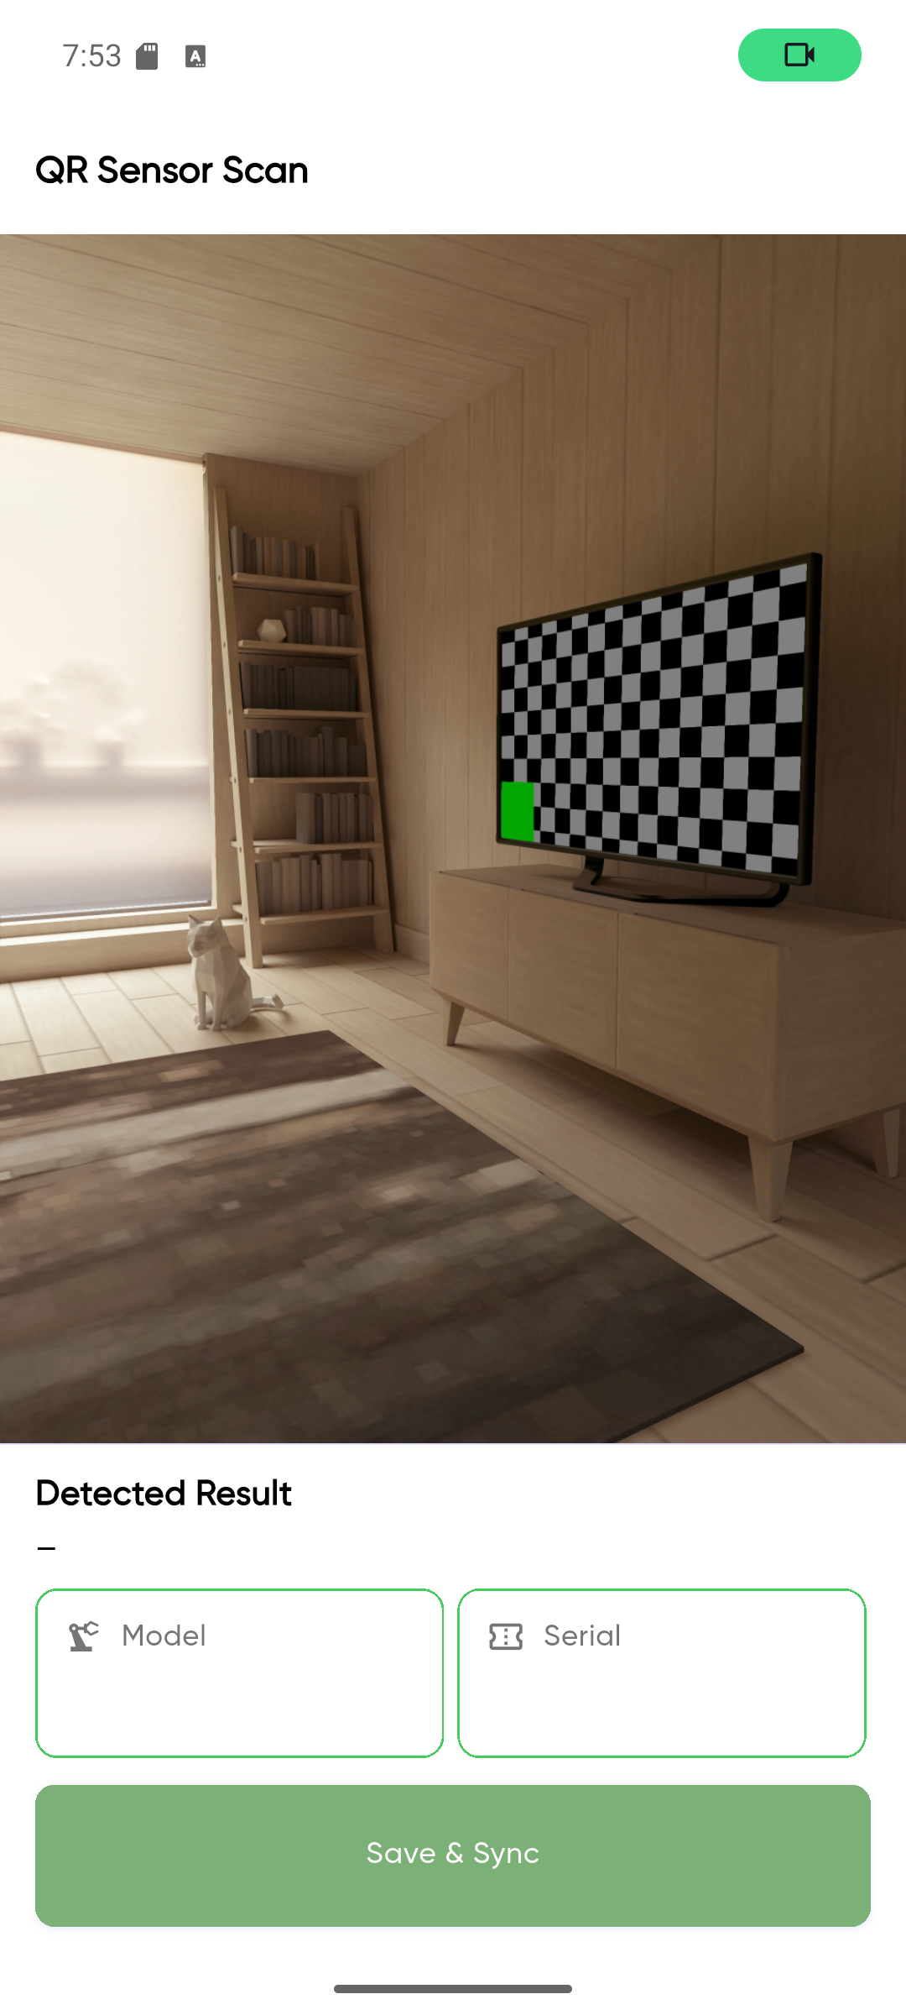
SC_01_04 QR 스캔
라우트: /sc/01/04
목적: QR 스캔 자동 접속. QR 형식 #1;#2;#3(ADV이름;ID+MAC;일련번호). MAC 기반 BLE 연결 후 워밍업 자동 이동. Register Device=SAVE&SYNC와 동일(최초 eqsn DB 저장).
[요구] 1-2. QR 스캔 자동 접속 / Register Device=SC_04_01 SAVE&SYNC
화면: 카메라 뷰, Detected Result(Model, Manufactured, Serial), Register Device 버튼
UI요소:
[카메라] MobileScanner (QR 스캔)
[표시] Detected Result: Model, Manufactured, Sample Flag, Serial
[버튼] Register Device → eqsn·registeredDevices 저장, BLE 연결 시작
함수: SensorQrConnectPage

Slide 20
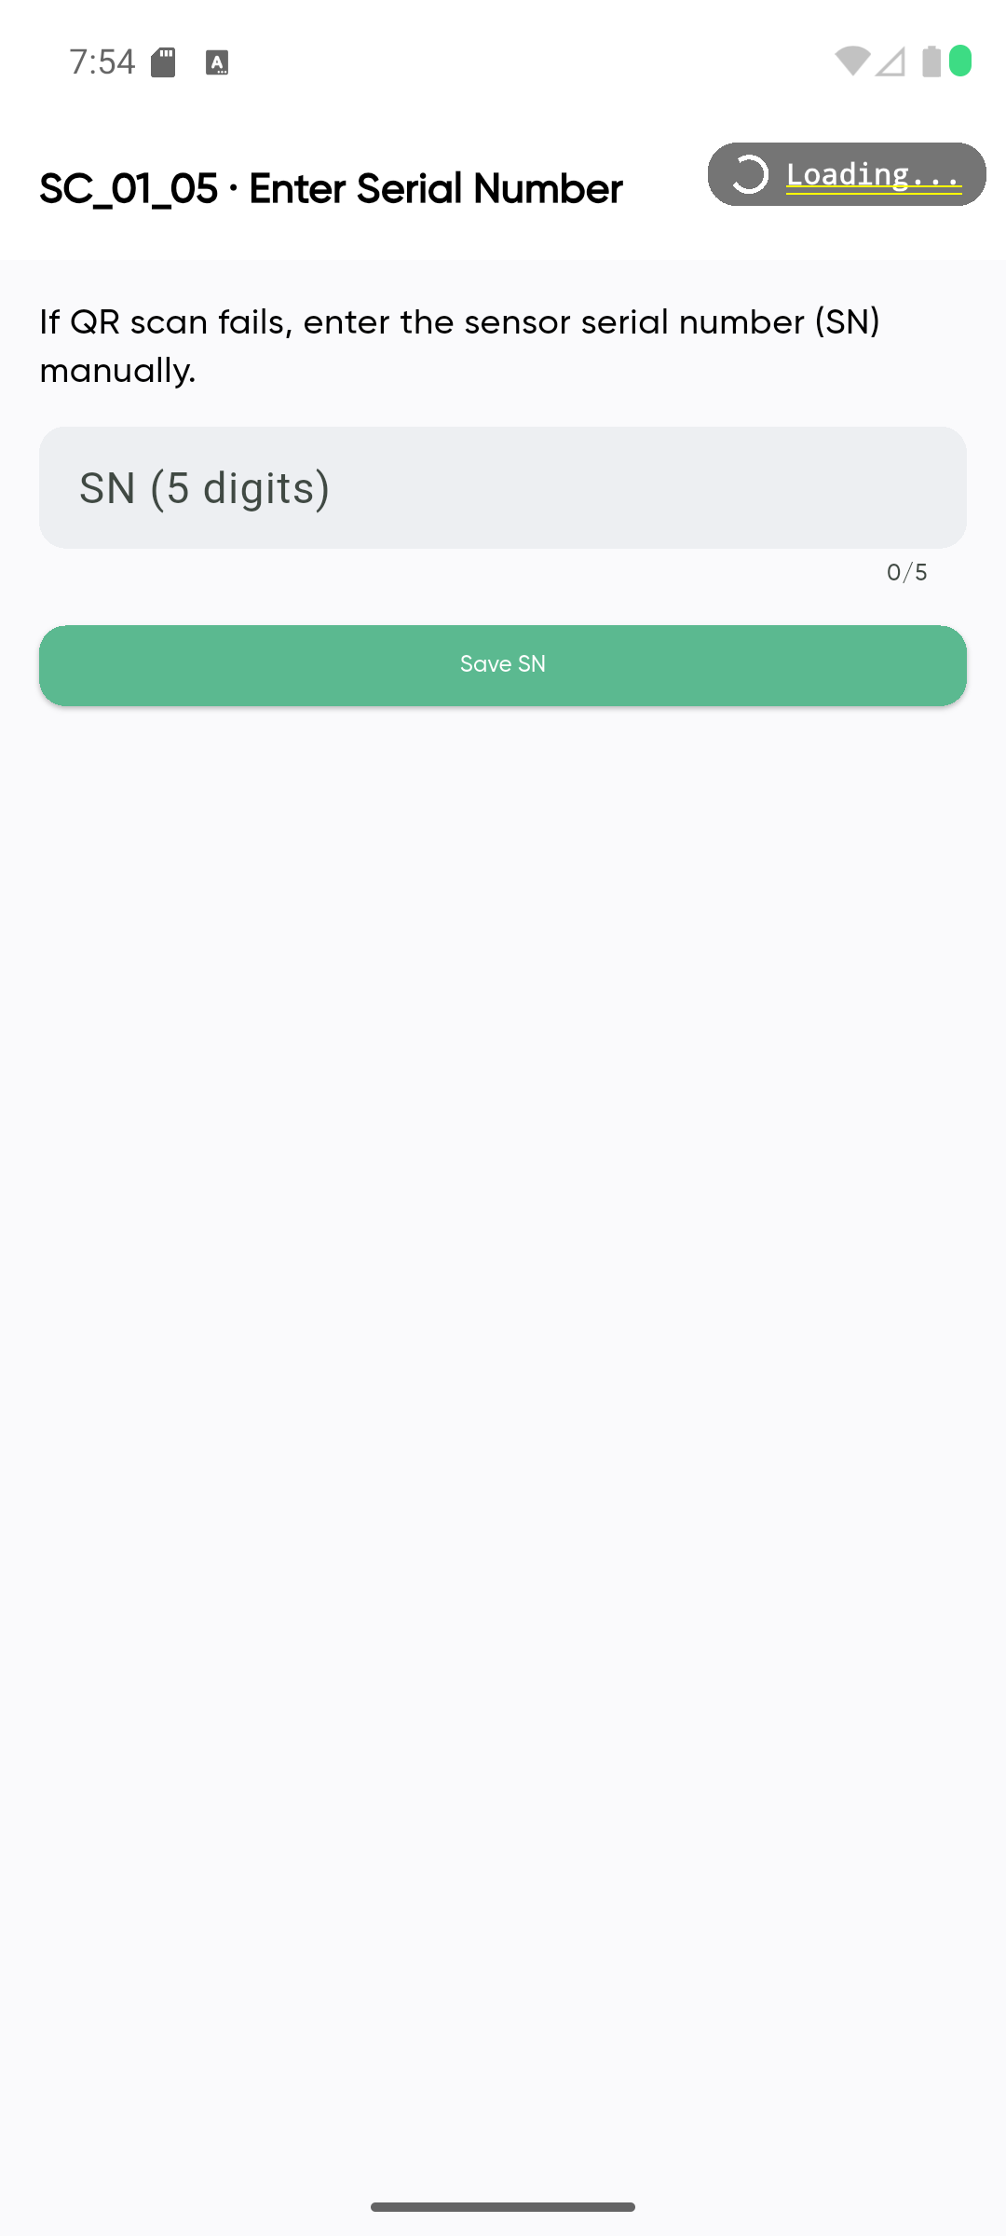
SC_01_05 수동 SN 입력
라우트: /sc/01/05
목적: 수동 접속 시 시리얼번호(5자리) 입력. SN 미입력 시 MAC 대체 사용. 입력 시 기존 manual_sn 항목 덮어쓰기.
[요구] 1-1. 수동 접속 / SC_04_01 시리얼 등록
화면: SN 입력 필드, 저장 버튼
UI요소:
[입력] Serial Number (TextField, 5자리)
[버튼] Save → eqsn, registeredDevices(manual_sn 덮어쓰기)
[표시] SN 미입력 시 MAC 대체 사용
함수: Sc0105ManualSnScreen

Slide 21
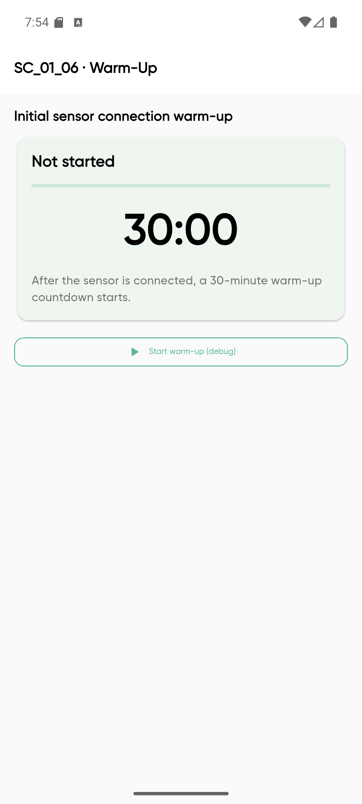
SC_01_06 워밍업
라우트: /sc/01/06
목적: 최초 센서 연결 후 30분 워밍업 카운트다운. 연결 완료 시 자동 진입. 시작/종료 시각 표시.
[요구] 1-2. 연결 완료 시 워밍업 페이지 자동 이동
화면: Warming up 진행률, 남은 시간(MM:SS), Started at / Ends at
UI요소:
[프로그레스] LinearProgressIndicator (남은 시간)
[표시] Warming up MM:SS, Started at, Ends at
함수: Sc0106WarmupScreen

Slide 22
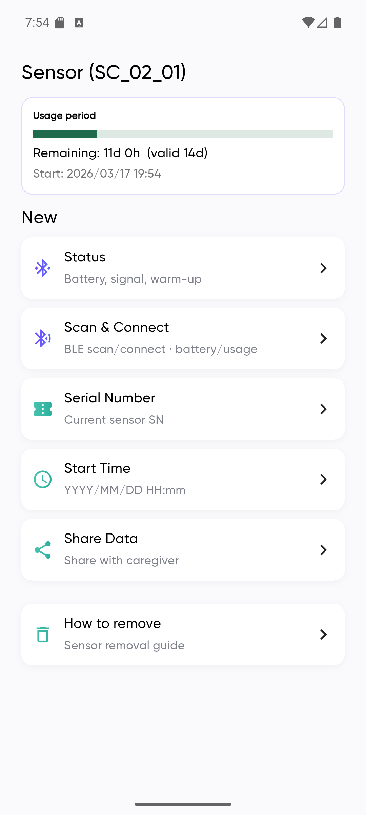
SC_02_01 센서 관리
라우트: /sc/02/01
목적: Sensor 탭. Usage period, Remaining, Start Time. Scan & Connect(수동 BLE), Serial Number, Start Time, Share Data, How to remove 링크.
[요구] 1. 블루투스 연결 / 2-1. Start Time 동기화
화면: 센서 카드, Status, Scan & Connect, Serial Number, Start Time, Share, Remove 링크
UI요소:
[카드] Usage period: LinearProgressIndicator, Remaining Xd Xh, Start
[링크] Status (SC_03_01)
[링크] Scan & Connect (SC_01_01 BLE)
[링크] Serial Number (SC_04_01)
[링크] Start Time (SC_05_01)
[링크] Share Data (/sc/07/01)
[링크] How to remove (SC_08_01)
함수: SensorPage.build()

Slide 23
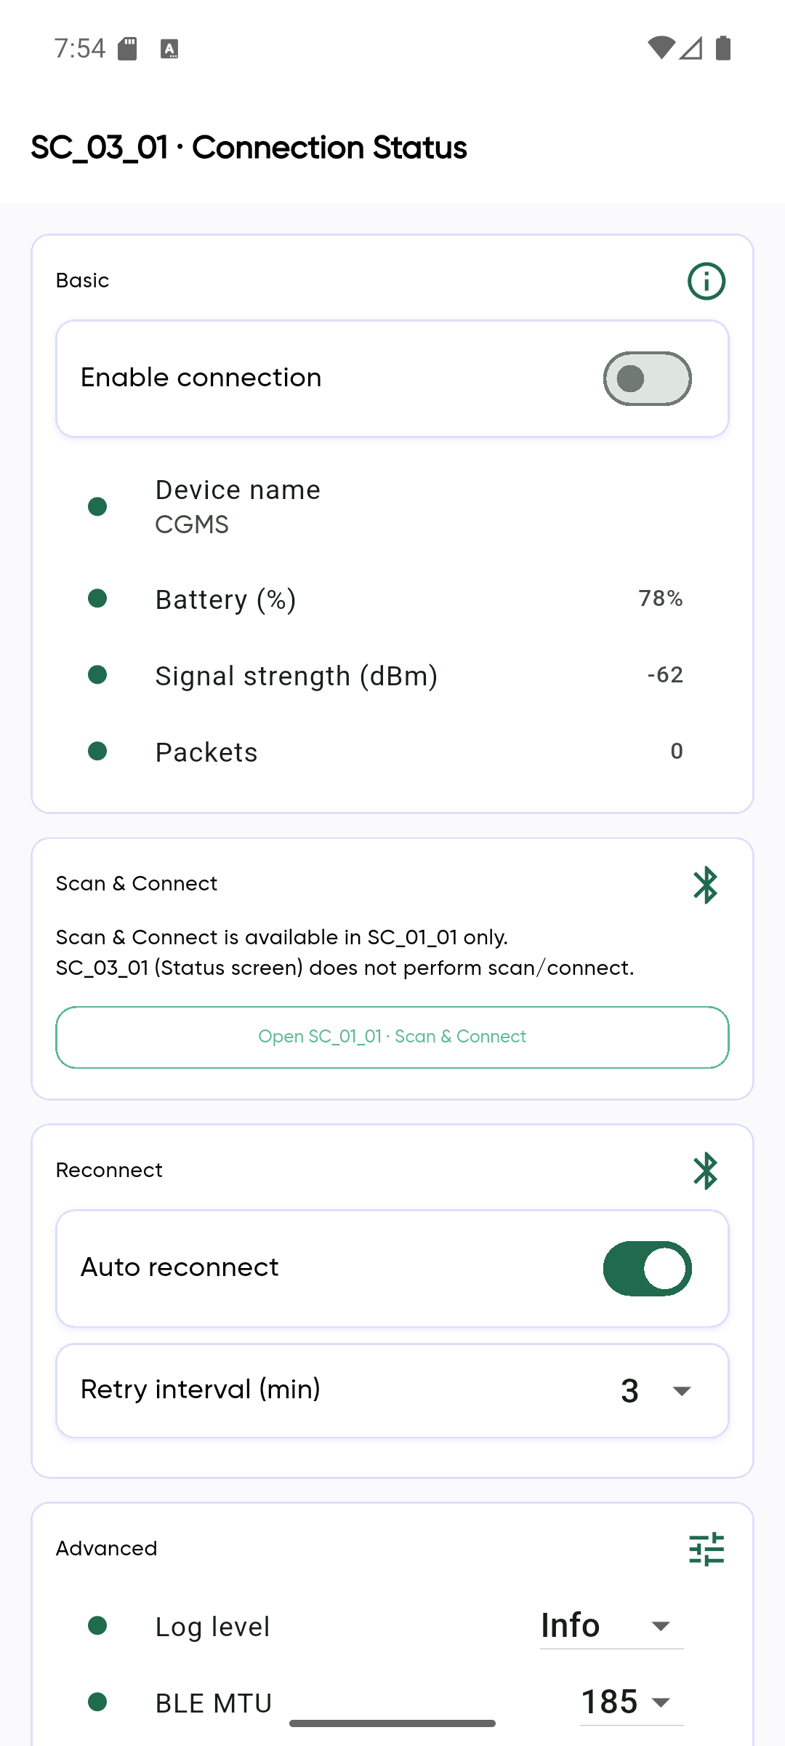
SC_03_01 센서 상태
라우트: /sc/03/01
목적: BLE 연결 상태·패킷 수·배터리 등. BleService 연동.
[요구] QA_검수 15번 Status(SC_03_01)
화면: 연결 on/off, rxCount, deviceName, battery, rssi
UI요소:
[토글] Enable connection (BleService 연동)
[표시] deviceName, battery, rssi, rxCount
[표시] Usage period, Start at
함수: SensorStatusPage

Slide 24
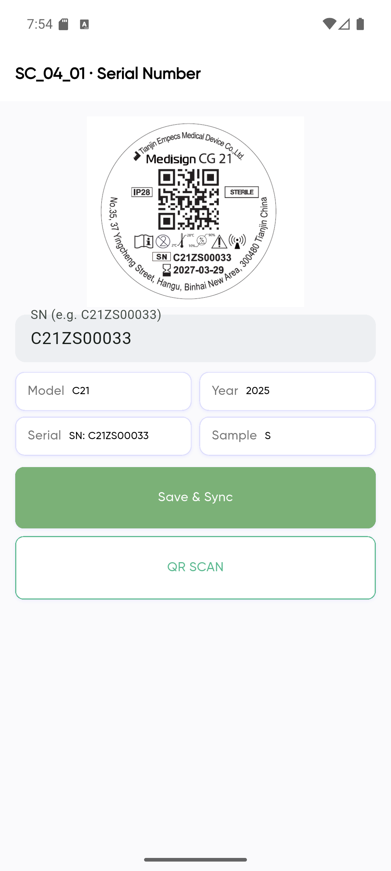
SC_04_01 시리얼 번호
라우트: /sc/04/01
목적: SC_04_01 Serial Number. SAVE & SYNC로 eqsn DB 저장. QR Register Device와 동일 기능.
[요구] Register Device=SAVE&SYNC 동일
화면: 시리얼 정보, SAVE & SYNC 버튼
UI요소:
[입력] Serial Number (TextField)
[표시] Model, Year, Sample, Serial (파싱 결과)
[버튼] SAVE & SYNC → eqsn 저장, 로컬DB 초기화, 서버 동기화
함수: SensorSerialPage

Slide 25
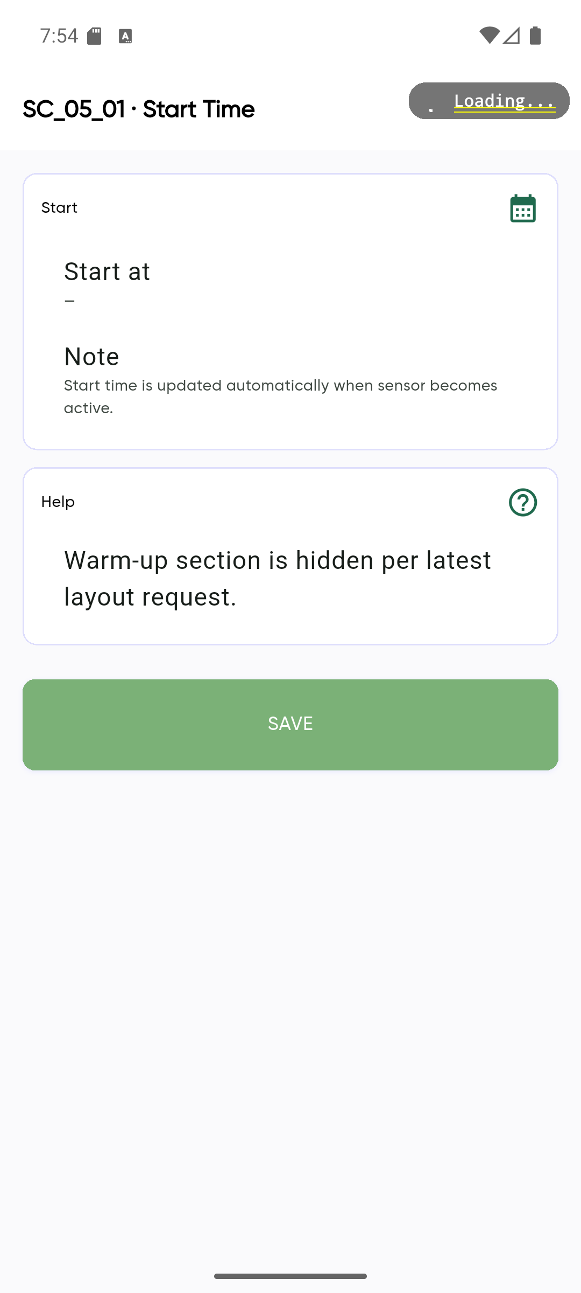
SC_05_01 Start Time
라우트: /sc/05/01
목적: 센서 시작 시각 표시. 요구: BT 연결 시각으로 자동 동기화(사용자 저장 불필요).
[요구] 2-1. Start Time 자동 동기화
화면: 시작일시 표시
UI요소:
[표시] 시작일시 YYYY/MM/DD HH:mm
함수: SensorStartTimePage

Slide 26
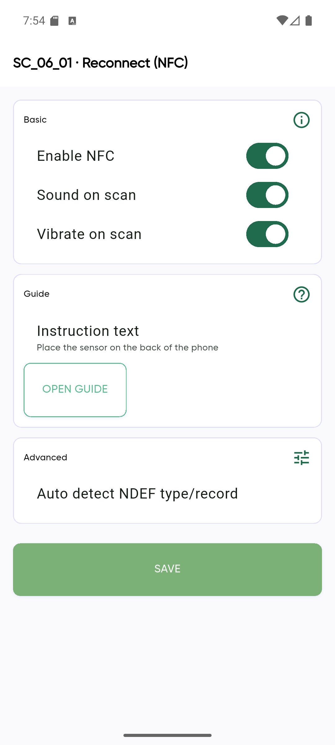
SC_06_01 NFC 재연결
라우트: /sc/06/01
목적: NFC 재연결 절차 안내.
[요구] 재연결 가이드
화면: 재연결 단계 안내
UI요소:
[안내] NFC 재연결 단계
함수: SensorReconnectNfcPage

Slide 27
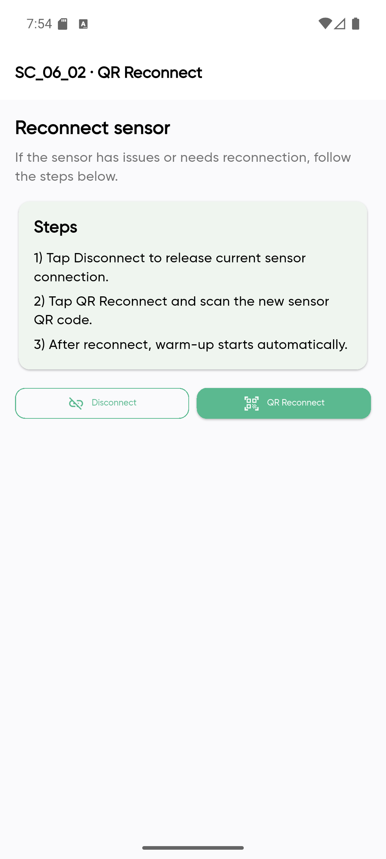
SC_06_02 QR 재연결
라우트: /sc/06/02
목적: QR 재연결 절차 안내.
[요구] 재연결 가이드
화면: QR 재스캔 절차
UI요소:
[안내] QR 재스캔 절차
함수: Sc0602QrReconnectScreen

Slide 28
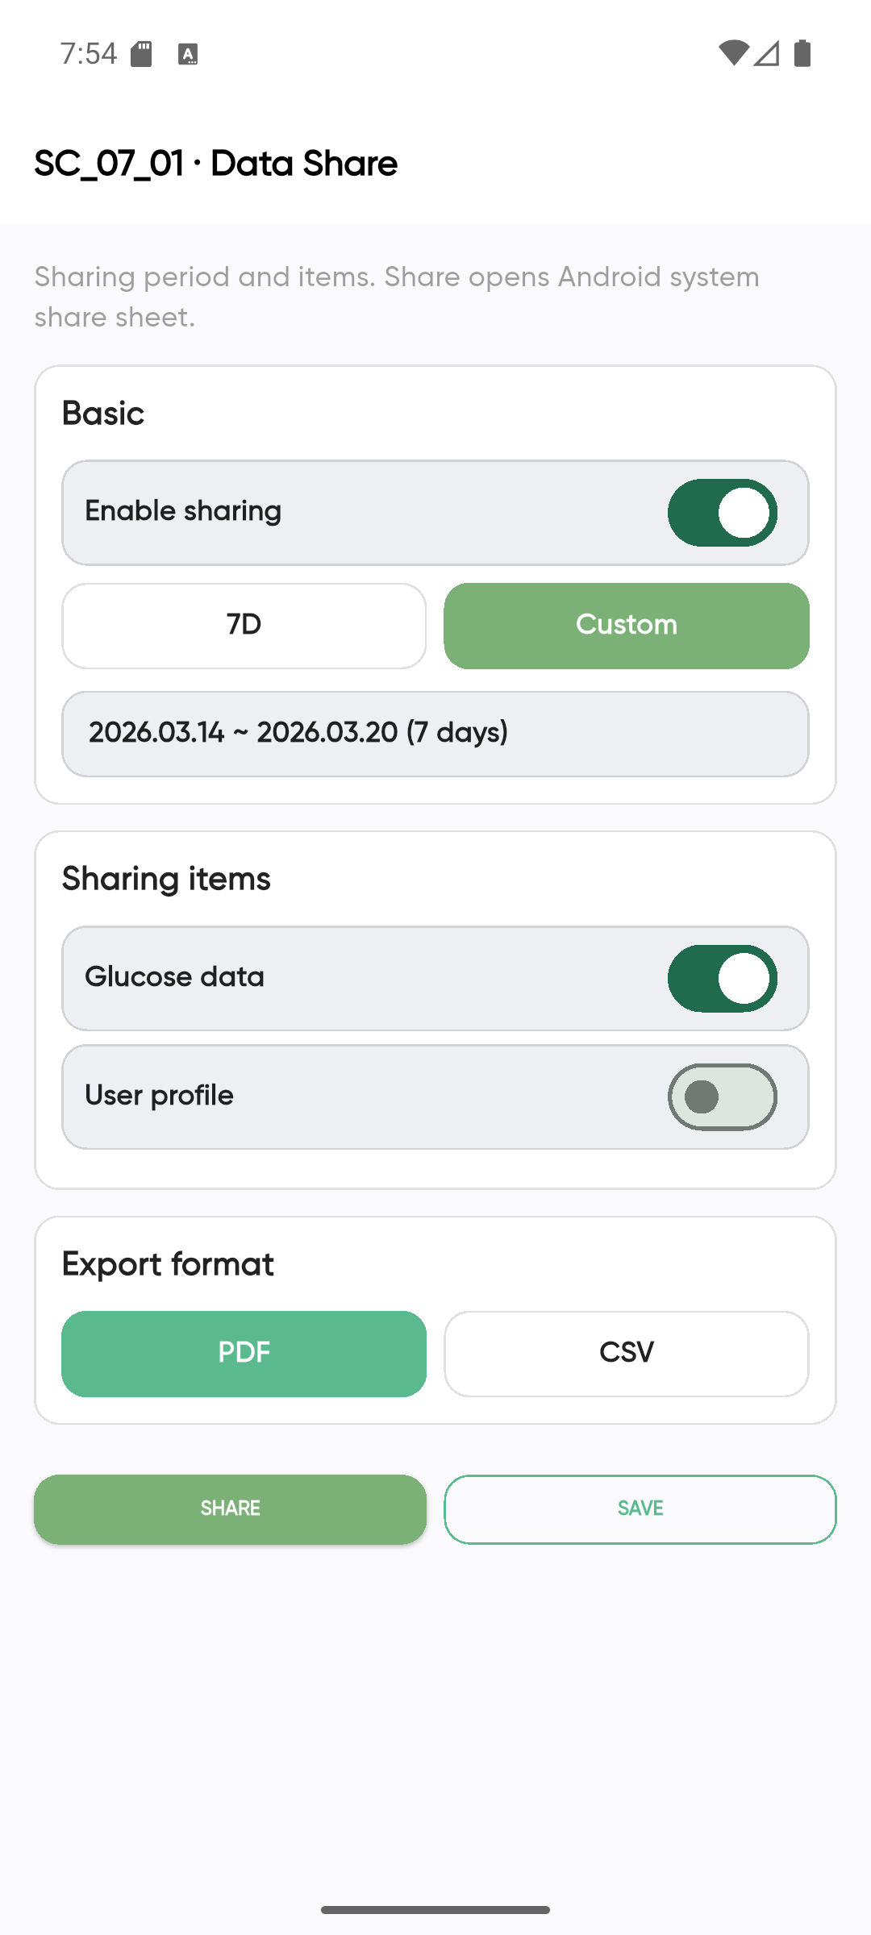
SC_07_01 데이터 공유
라우트: /sc/07/01
목적: 혈당 데이터 공유 설정. 기간·포맷·대상 선택.
[요구] Share Data
화면: 공유 기간, PDF/기타 포맷, 이메일/SMS 옵션
UI요소:
[선택] 기간(1D/7D/30D)
[선택] 포맷(PDF 등)
[토글] Item summary, distribution, graph, user profile
[토글] Method email, SMS
[버튼] 공유 실행
함수: Sc0701DataShareScreen

Slide 29
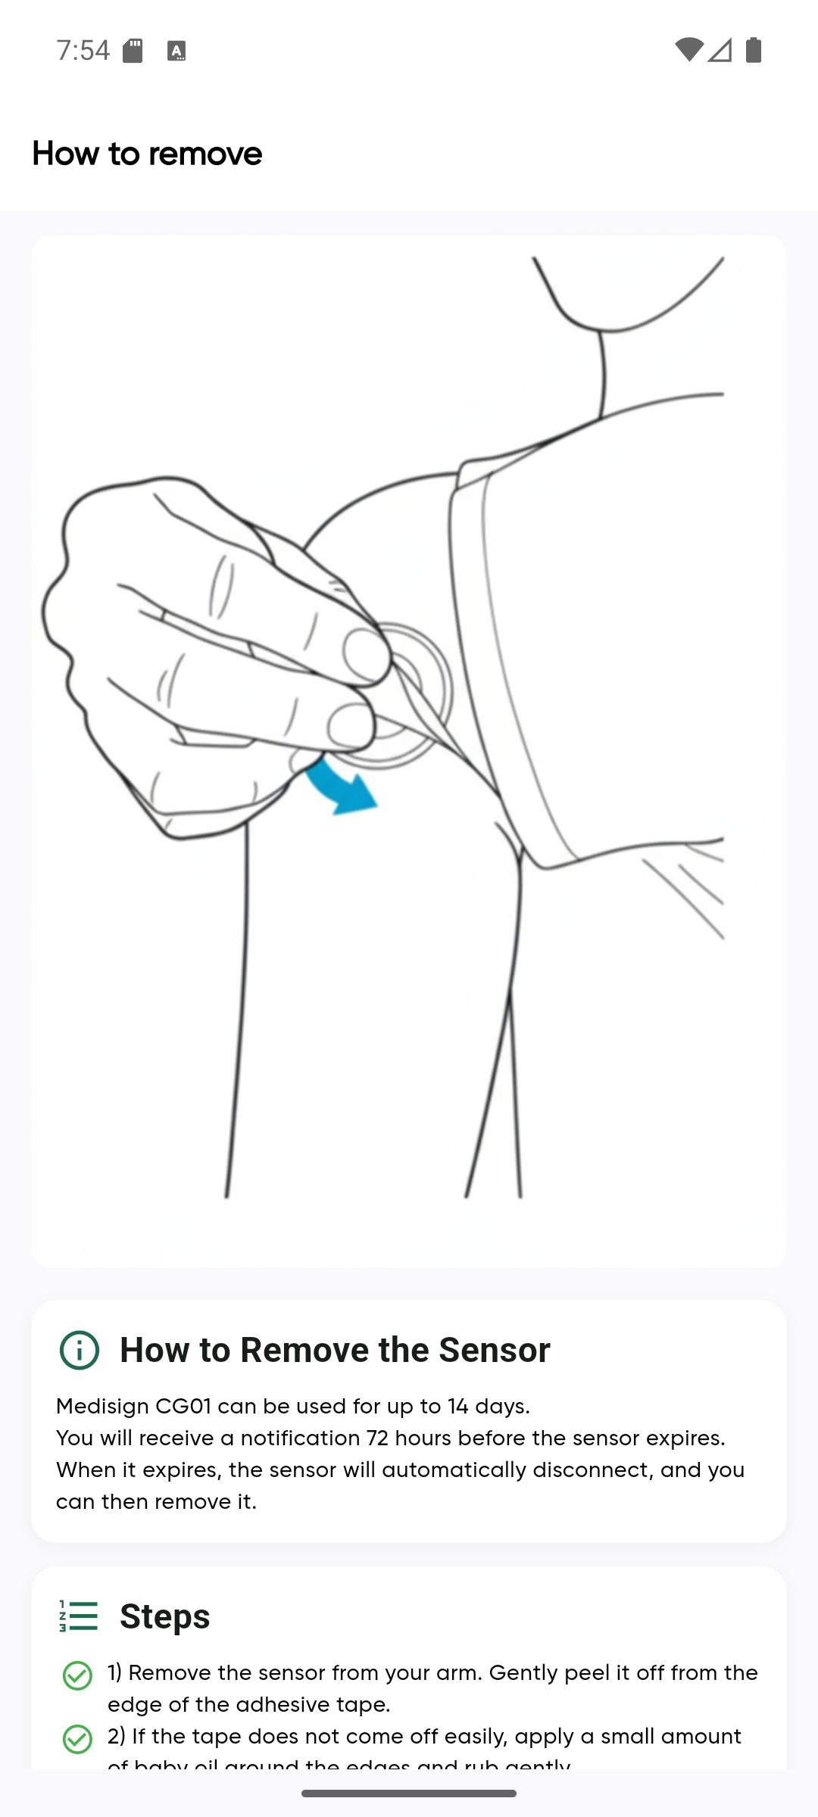
SC_08_01 센서 제거
라우트: /sc/08/01
목적: 센서 해제·삭제. How to remove.
[요구] How to remove
화면: 삭제 확인 다이얼로그, 완료
UI요소:
[안내] 센서 제거 가이드
[버튼] 삭제 확인
함수: SensorRemovePageWrapper

Slide 30
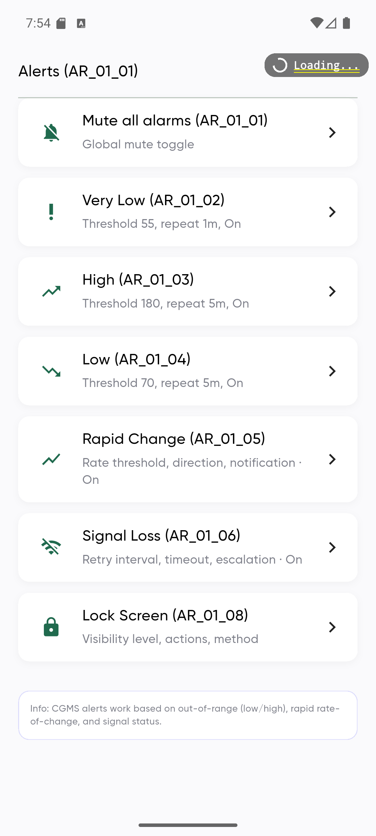
AR_ROOT 알람 루트
라우트: /ar/root
목적: Alerts(AR_01_01). Mute all, Very Low/High/Low/Rate/System 알람 타입 목록. Settings Alarms 카드와 동일 설정.
[요구] 3. Alarm / 3-1. AR_01_01 저장·화면 전환
화면: Mute all alarms, Very Low, High, Low, Rapid Change, Signal Loss, Lock Screen 행
UI요소:
[제목] Alerts (AR_01_01)
[행] Mute all alarms → Ar0101MuteAllScreen
[행] Very Low → AlarmTypeDetailPage(very_low)
[행] High → AlarmTypeDetailPage(high)
[행] Low → AlarmTypeDetailPage(low)
[행] Rapid Change → AlarmTypeDetailPage(rate)
[행] Signal Loss → AlarmTypeDetailPage(system)
[행] Lock Screen → Ar0108LockScreenScreen
함수: AlertsRootPage

Slide 31
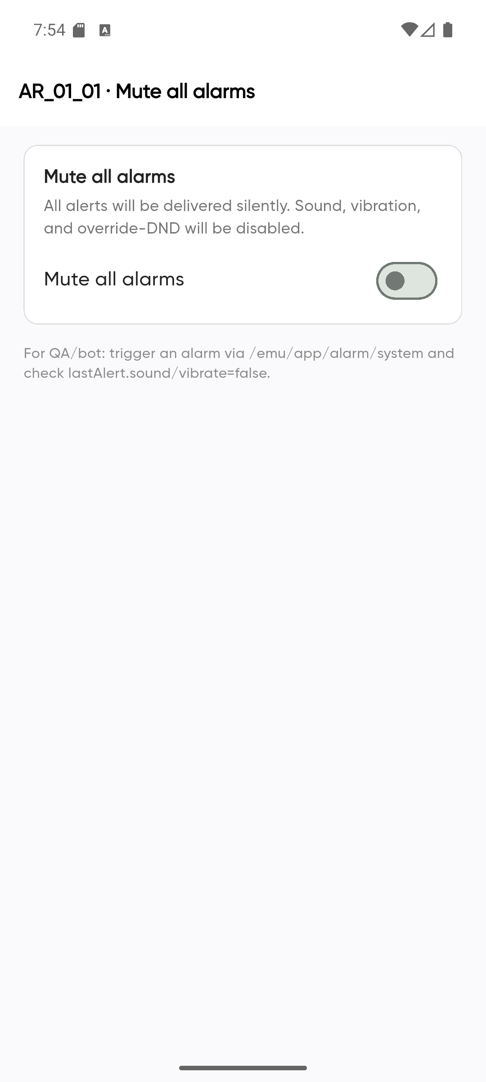
AR_01_01 전체 무음
라우트: /ar/01/01
목적: Mute all alarms. On/Off 저장·표시. alarmsMuteAll=true 시 소리·진동 비활성.
[요구] 3. Setting Mute all 저장 / 반영 완료 2초 이내
화면: Mute all 설명, 토글
UI요소:
[표시] Mute all alarms 설명
[토글] Mute all alarms (alarmsMuteAll) → Switch.adaptive
함수: Ar0101MuteAllScreen

Slide 32
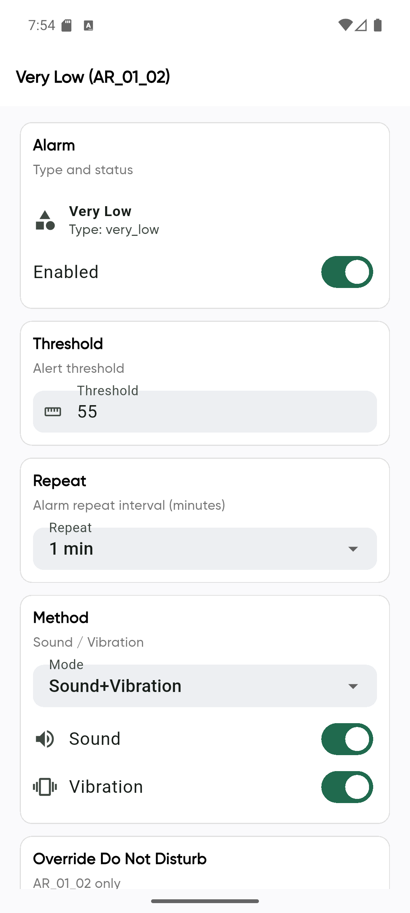
AR_01_02 Very Low
라우트: /ar/01/02
목적: 저혈당(54mg/dL 이하) 임계값·반복·소리·진동 설정. 로컬 캐시+서버 저장.
[요구] AR_01_02 설정 범위 저장
화면: 임계값, 반복 간격, sound/vibrate 토글
UI요소:
[토글] Enabled
[입력] Threshold (num, mg/dL)
[입력] Repeat minutes
[토글] Sound
[토글] Vibrate
[입력] Quiet From/To
[버튼] 반영 완료 → AlarmDetailPage 저장
함수: AlarmTypeDetailPage(very_low)

Slide 33

AR_01_03 High
라우트: /ar/01/03
목적: 고혈당 임계값 설정. 메인 차트 고혈당 라인 반영.
[요구] 4. 미구현 High 라인 반영
화면: 임계값, 반복, sound/vibrate
UI요소:
[토글] Enabled
[입력] Threshold (고혈당, 120~300)
[토글] Sound, Vibrate
[버튼] 반영 완료
함수: AlarmTypeDetailPage(high)

Slide 34
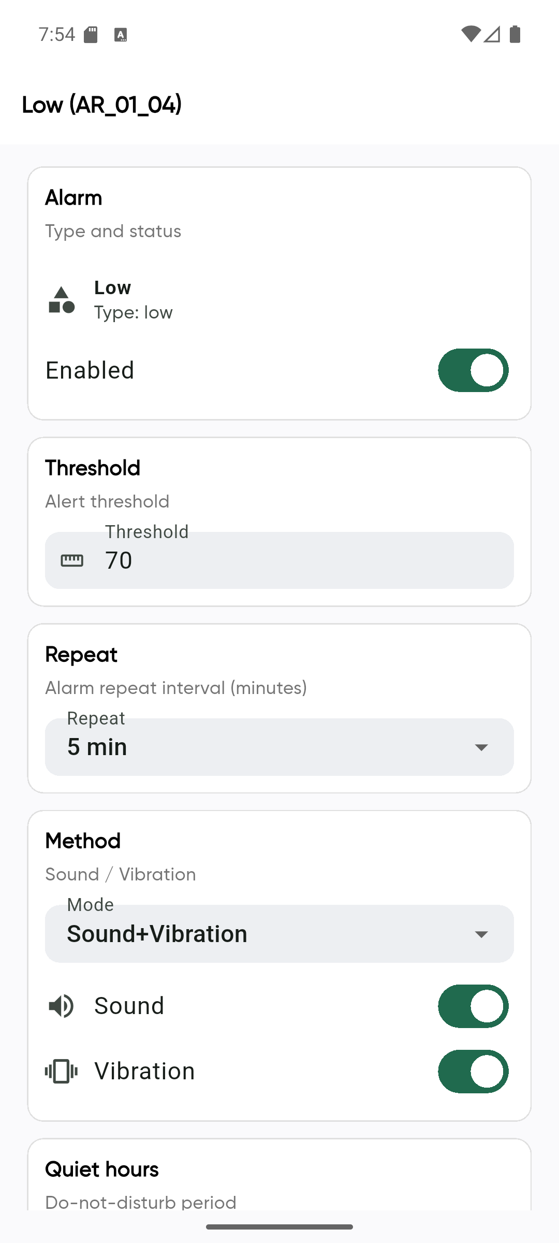
AR_01_04 Low
라우트: /ar/01/04
목적: 저혈당 임계값 설정. 메인 차트 저혈당 라인 반영.
[요구] 4. 미구현 Low 라인 반영
화면: 임계값, 반복, sound/vibrate
UI요소:
[토글] Enabled
[입력] Threshold (저혈당, 40~120)
[토글] Sound, Vibrate
[버튼] 반영 완료
함수: AlarmTypeDetailPage(low)

Slide 35
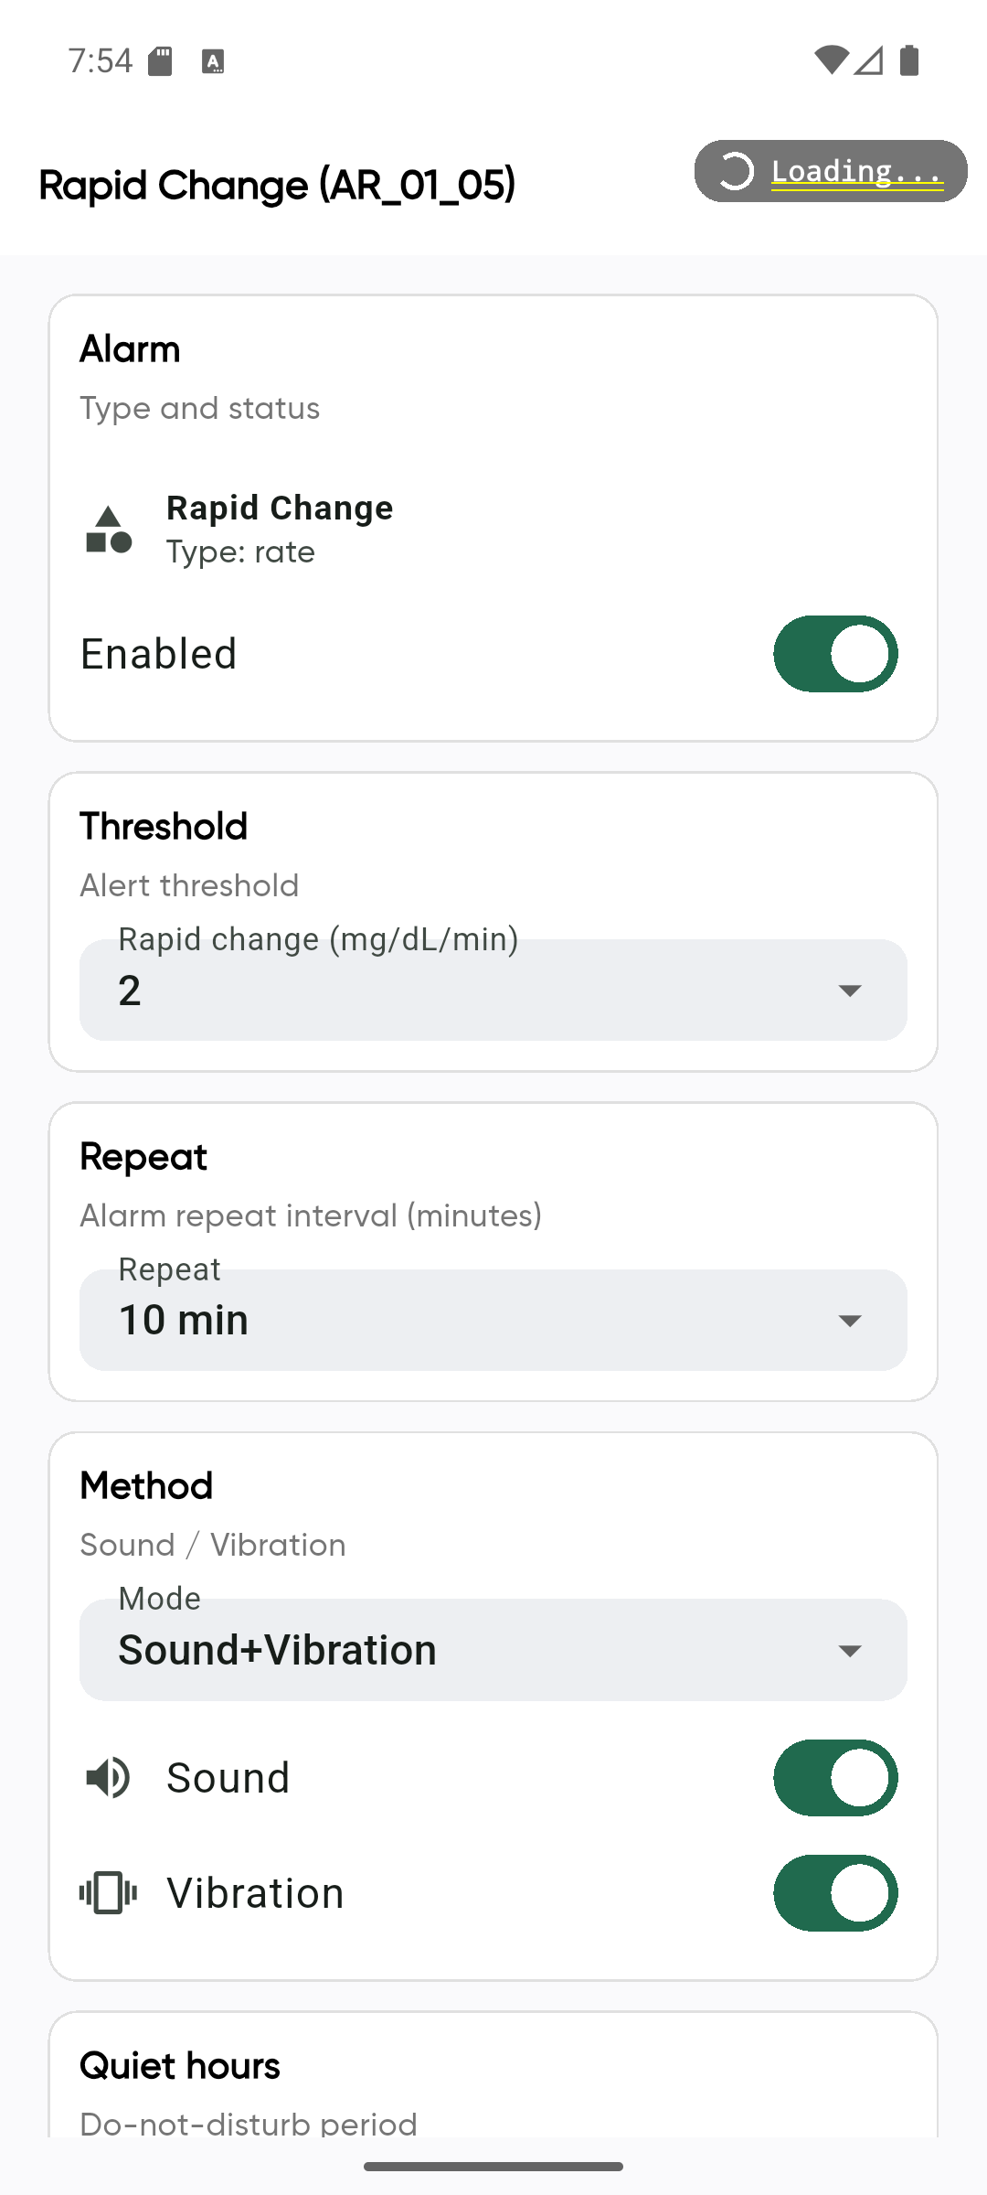
AR_01_05 Rapid Change
라우트: /ar/01/05
목적: 급변동(rate) 알림. 변화율 임계값 설정.
[요구] Alarm
화면: 변화율 임계값, 반복, sound/vibrate
UI요소:
[토글] Enabled
[입력] Rate threshold
[토글] Sound, Vibrate
[버튼] 반영 완료
함수: AlarmTypeDetailPage(rate)

Slide 36
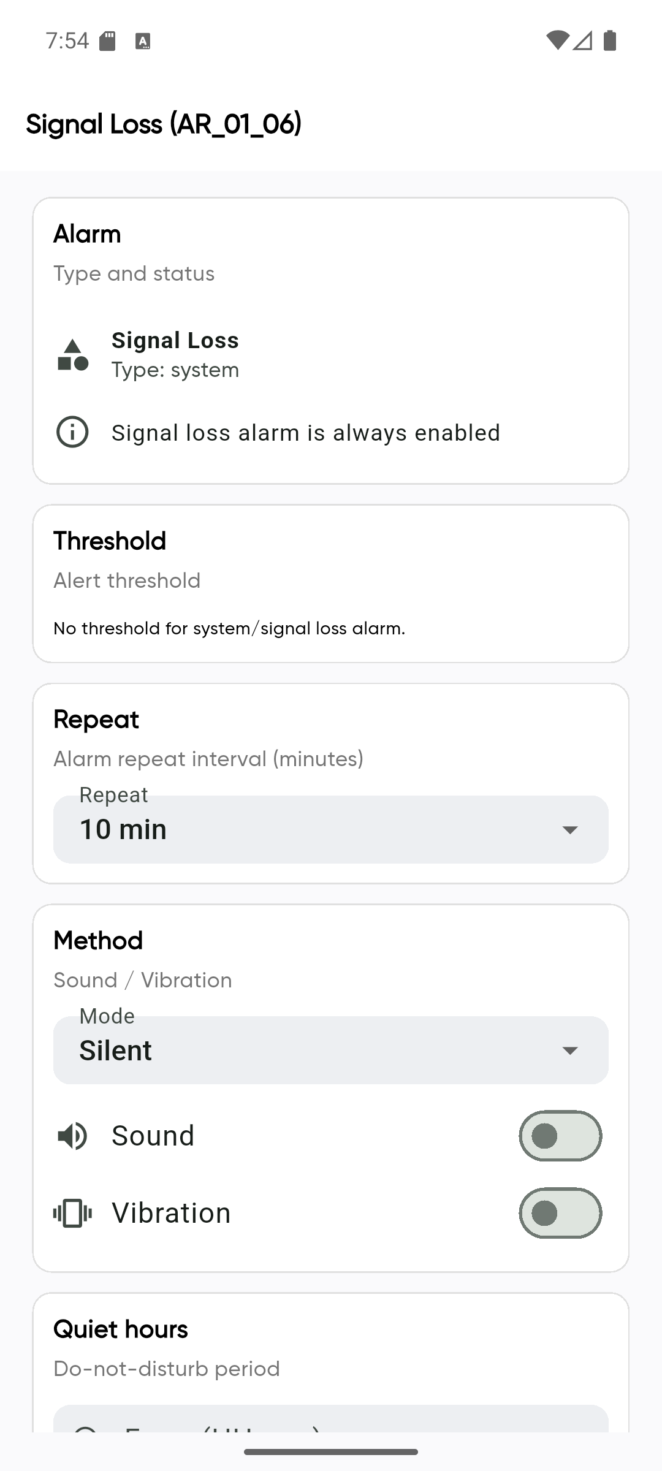
AR_01_06 Signal Loss
라우트: /ar/01/06
목적: 시그널 손실(system) 알림 설정.
[요구] Alarm
화면: 시스템 알림 토글, sound/vibrate
UI요소:
[토글] Enabled
[토글] Sound, Vibrate
[버튼] 반영 완료
함수: AlarmTypeDetailPage(system)

Slide 37
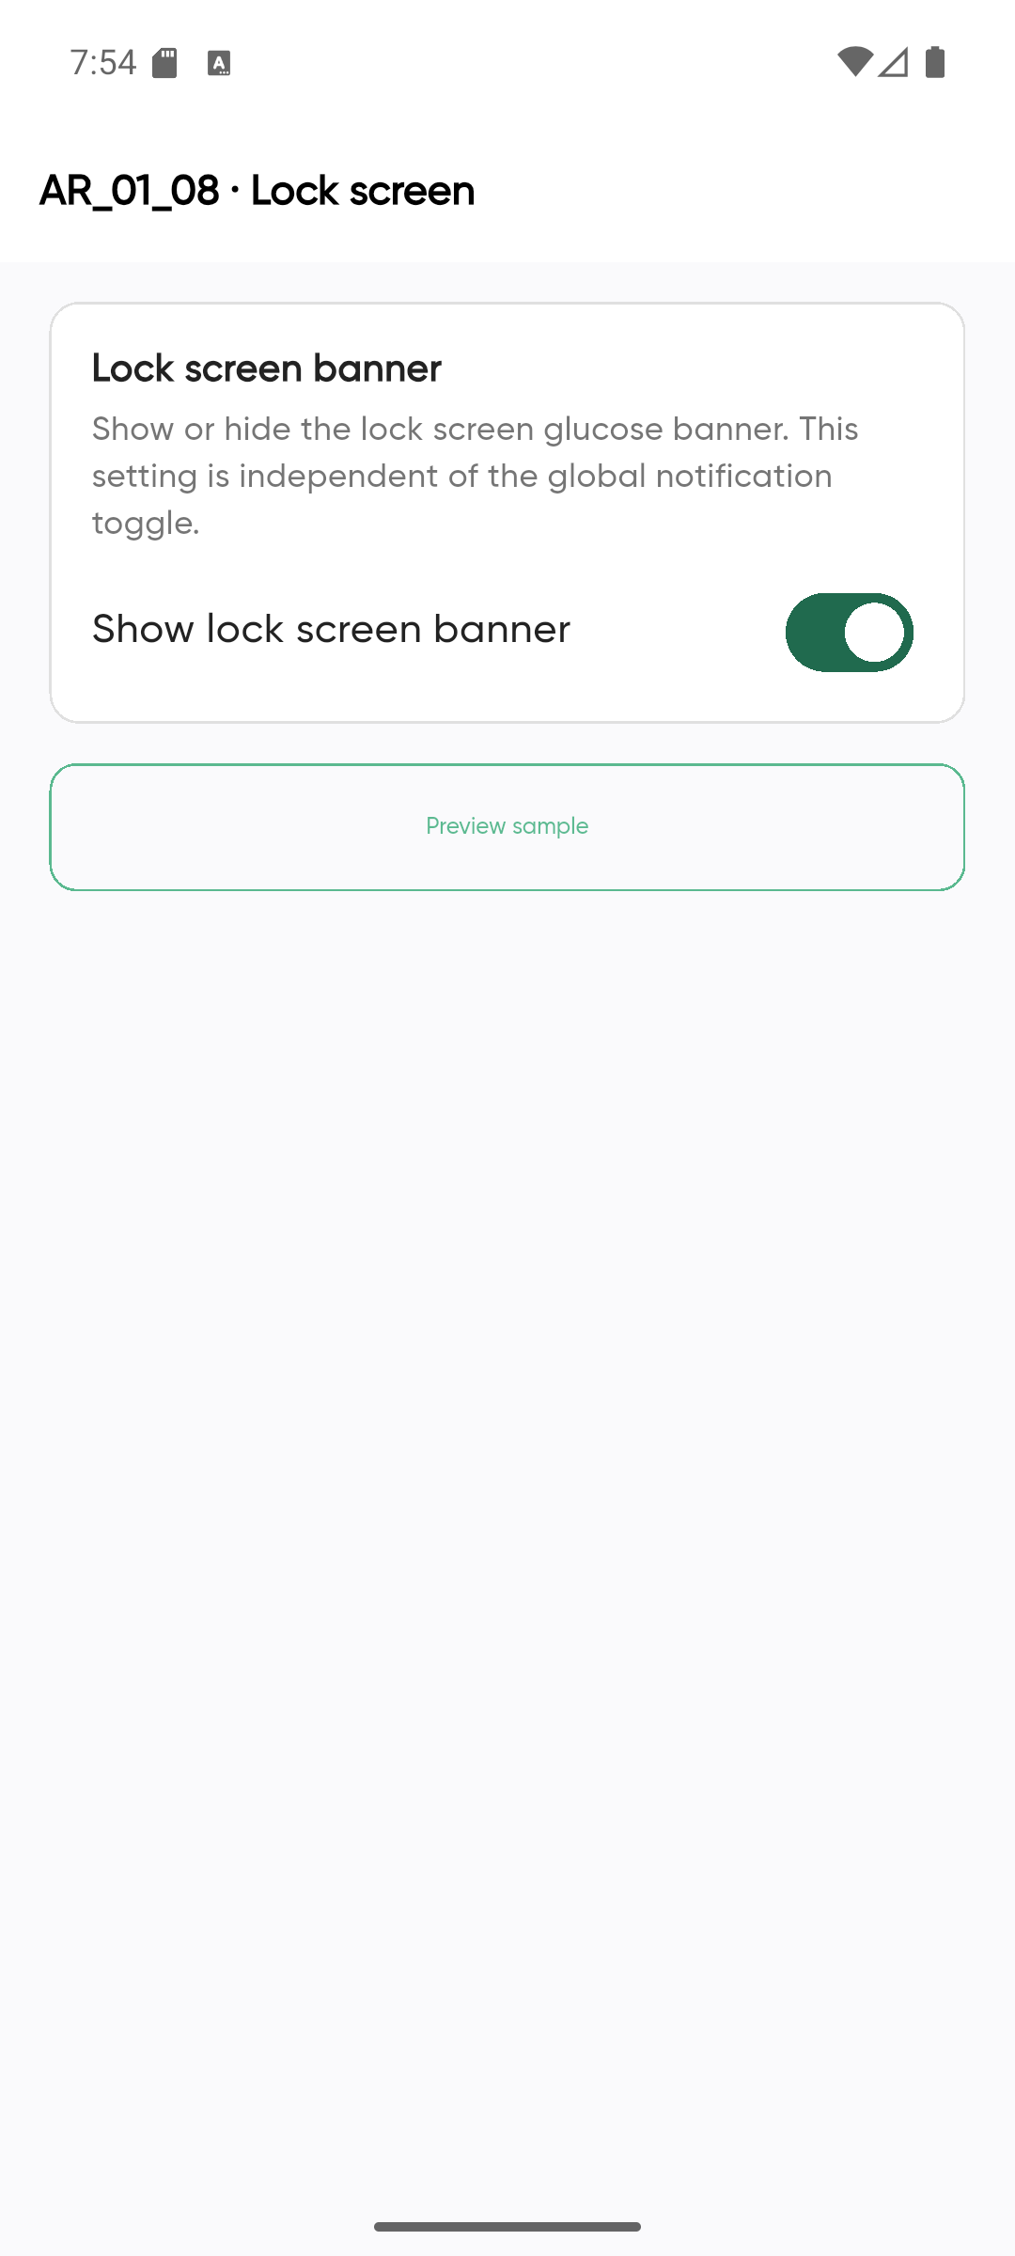
AR_01_08 Lock Screen
라우트: /ar/01/08
목적: 잠금화면 혈당 표시. ar0108Enabled 설정.
[요구] Alarm
화면: 잠금화면 표시 On/Off
UI요소:
[토글] 잠금화면 혈당 표시 (ar0108Enabled)
함수: Ar0108LockScreenScreen

Slide 38
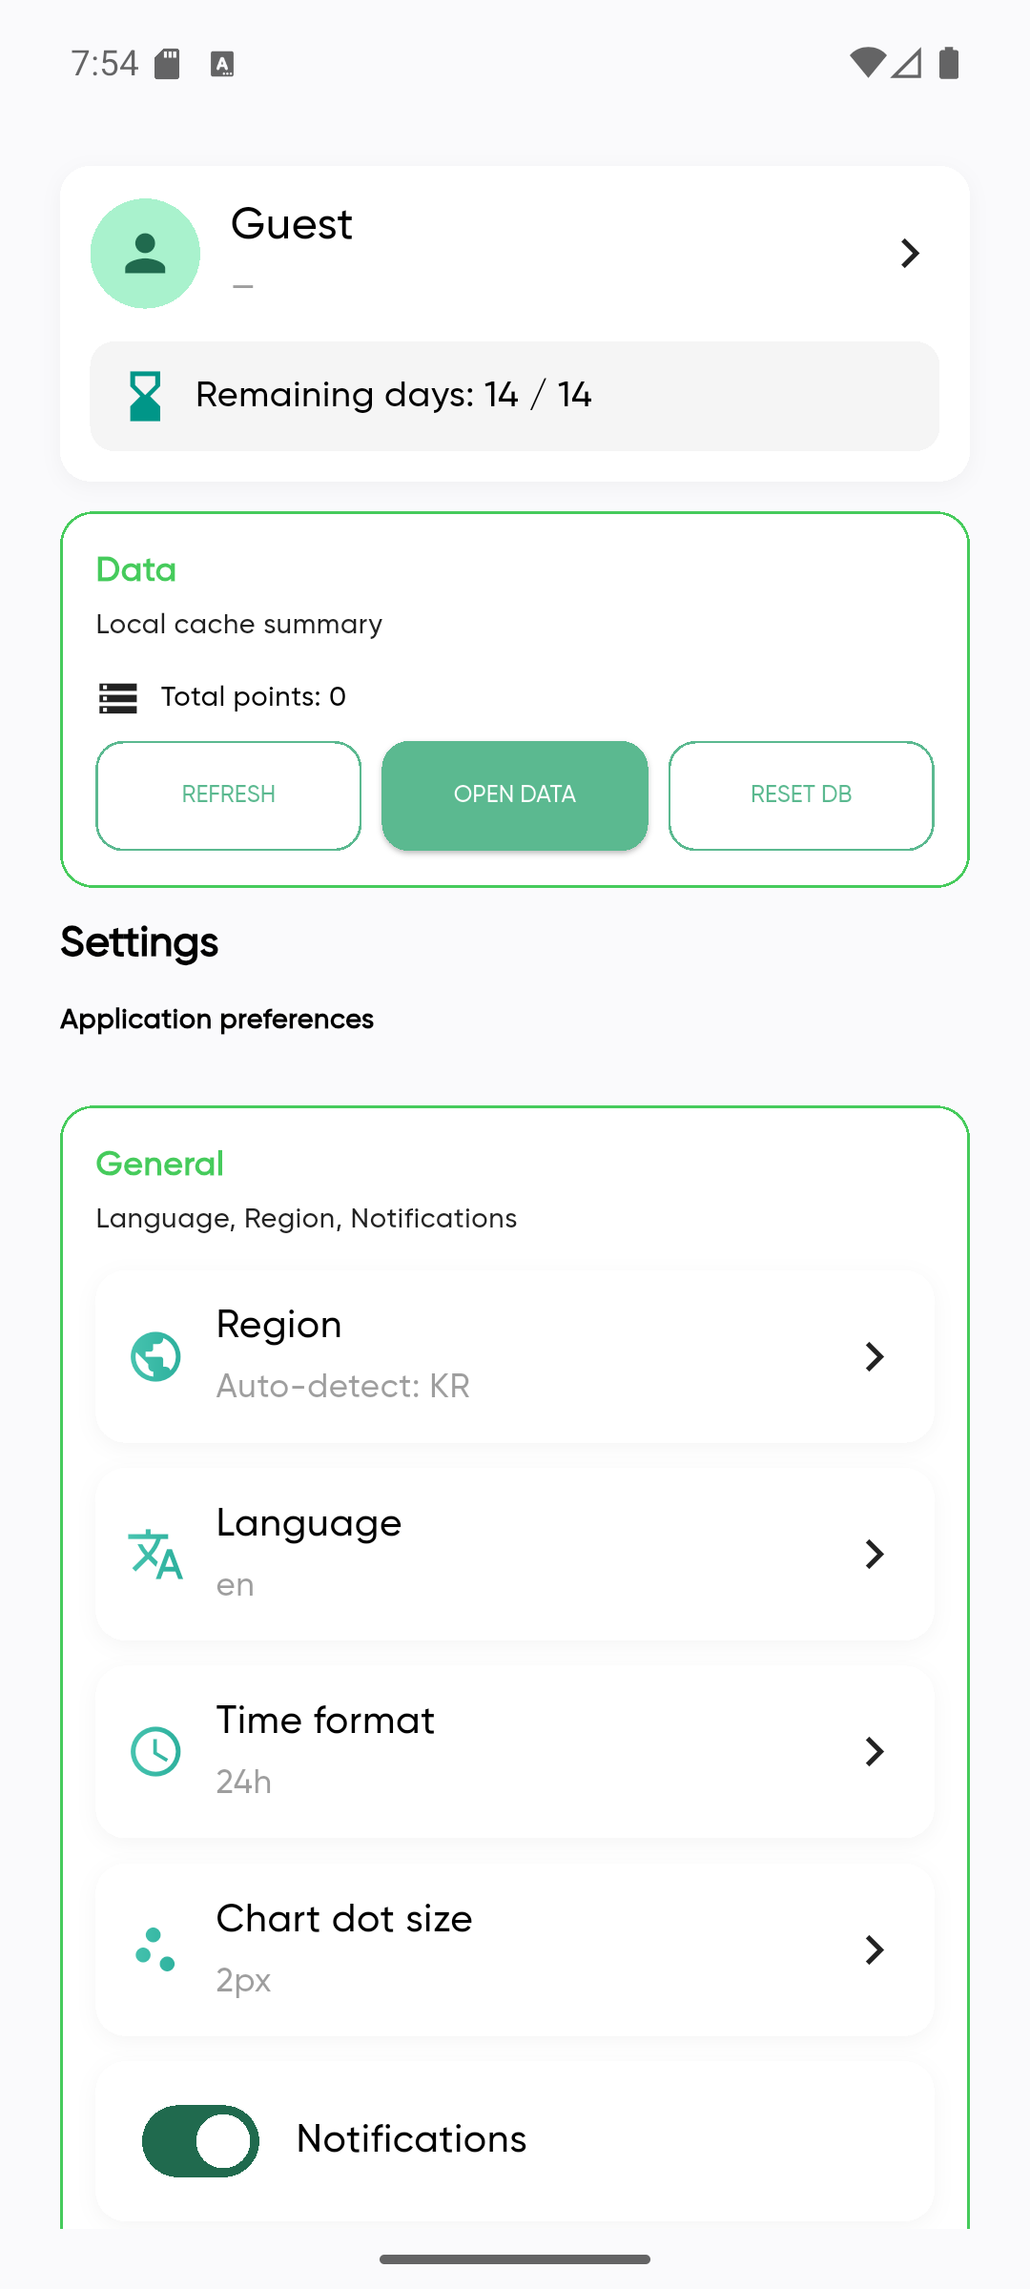
ST_01_01 설정
라우트: /settings
목적: General(Language, Region, Time format 24h/12h, Chart dot size, Notifications, Mute all). Units(Glucose mg/dL·mmol/L). Accessibility(High contrast, Larger font, Color blind). Alarms 목록. 사용자 카드(로그인 시 이름·이메일).
[요구] 3. Setting 저장·반영
화면: General·Units·Accessibility·Alarms 카드, 사용자 정보
UI요소:
[카드] 사용자: displayName, email (로그인 시)
[카드] General:
- Language (en/ar) 드롭다운
- Region (KR 등)
- Time format (24h/12h)
- Chart dot size (1~10)
- Notifications 토글
- Mute all alarms (AR_01_01) 토글
[카드] Units: Glucose unit (mg/dL / mmol/L)
[카드] Accessibility: High contrast, Larger font, Color blind 토글
[카드] Alarms: High/Low/Rate/System 목록, 행 터치 시 상세
[카드] Data (debug): REFRESH, Open, Reset
함수: SettingsPage.build()

